Slide 1
ΦΑΡΜΑΚΕΥΤΙΚΗ ΒΙΟΤΕΧΝΟΛΟΓΙΑ
Δρ. Νικόλας Φωκιαλάκης
Αναπληρωτής Καθηγητής
Φαρμακογνωσίας & Χημείας Φυσικών Προϊόντων
Φαρμακευτικό Τμήμα, ΕΚΠΑ
ΓΟΝΙΔΙΑΚΗ ΘΕΡΑΠΕΙΑ & ΕΠΙΓΕΝΕΤΙΚΗ

Slide 2
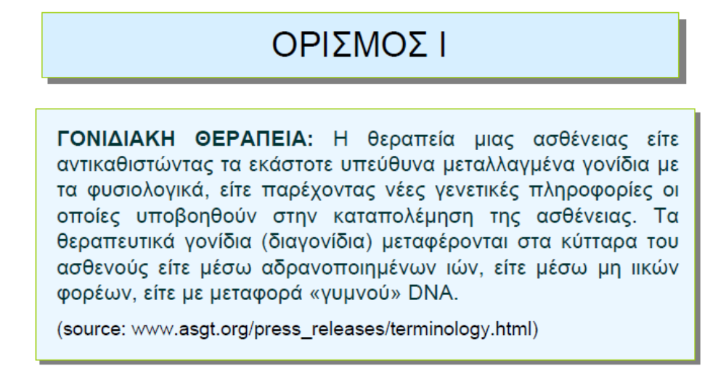

Slide 3
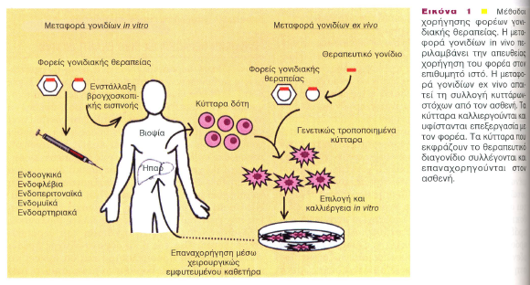

Slide 4
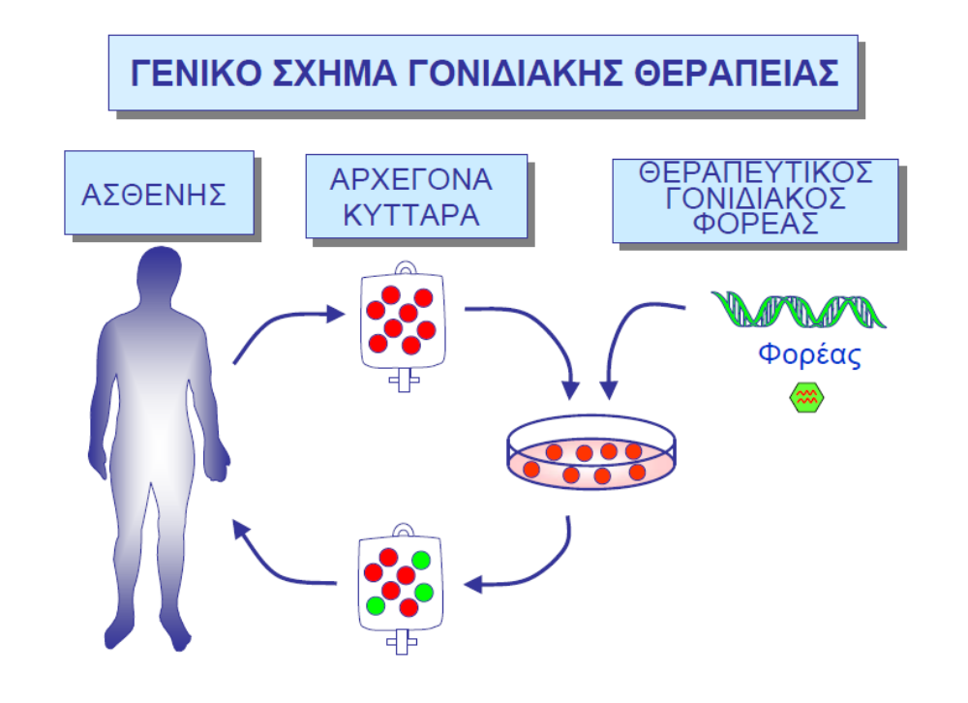
Ex-vivo

Slide 5
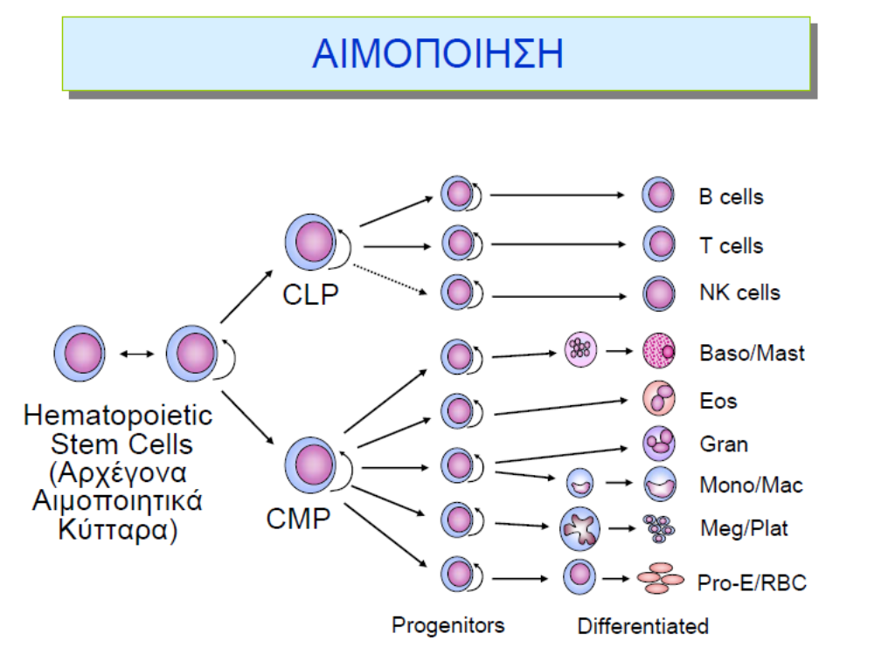

Slide 6
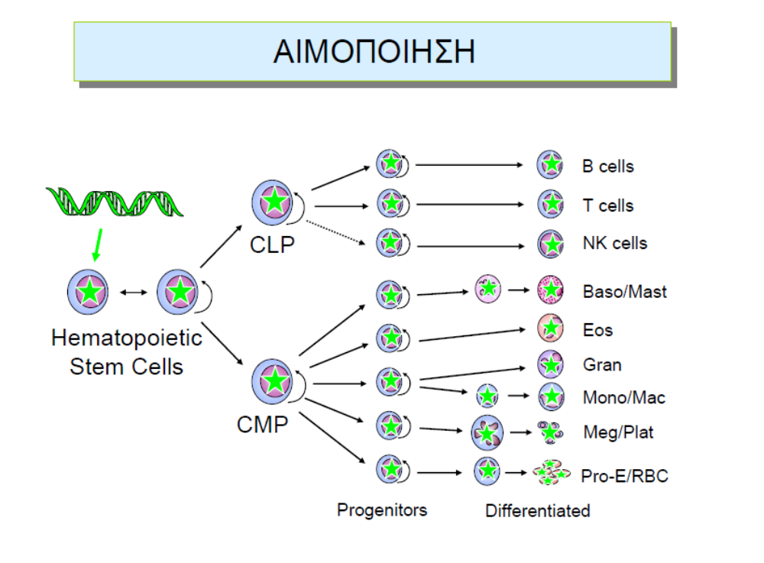

Slide 7
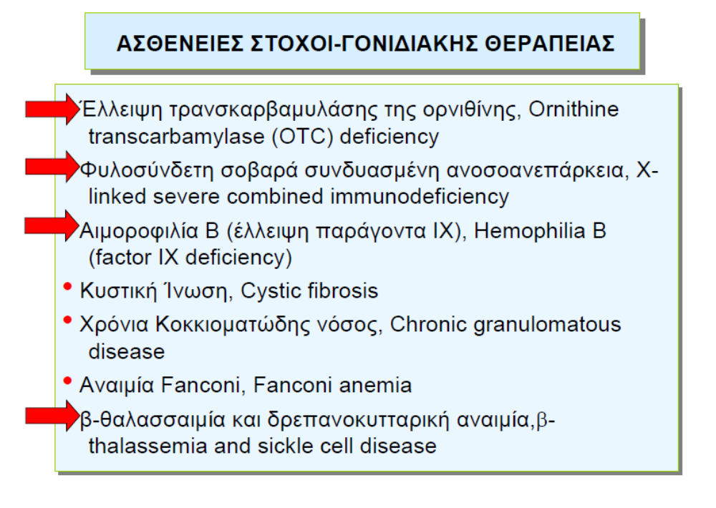

Slide 8
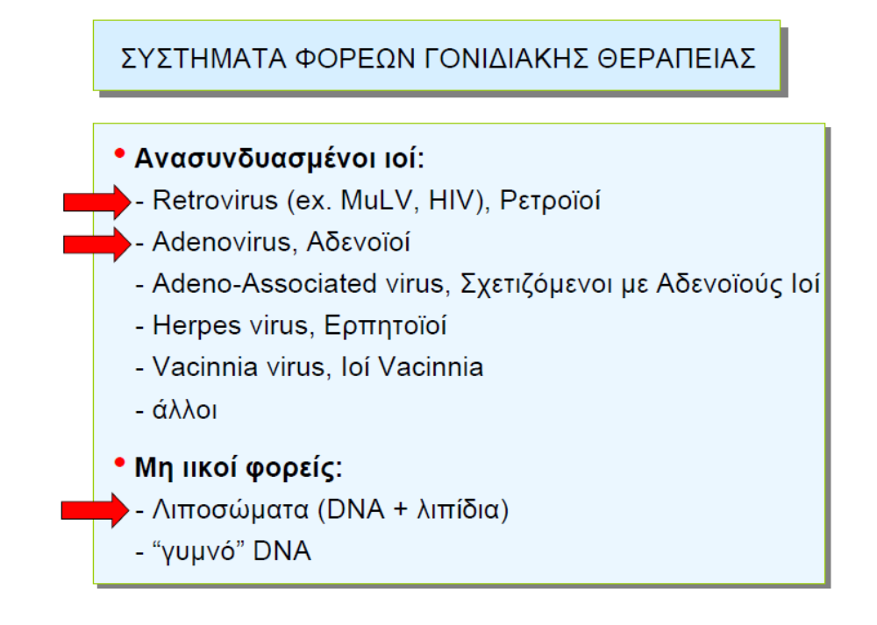

Slide 9
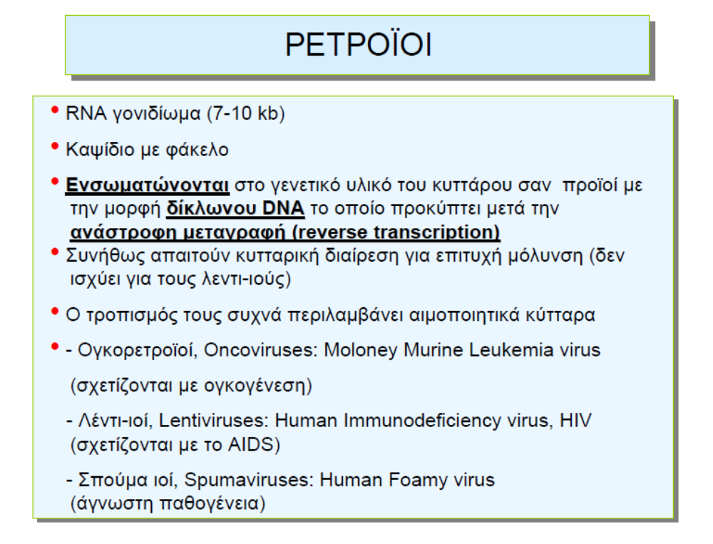

Slide 10
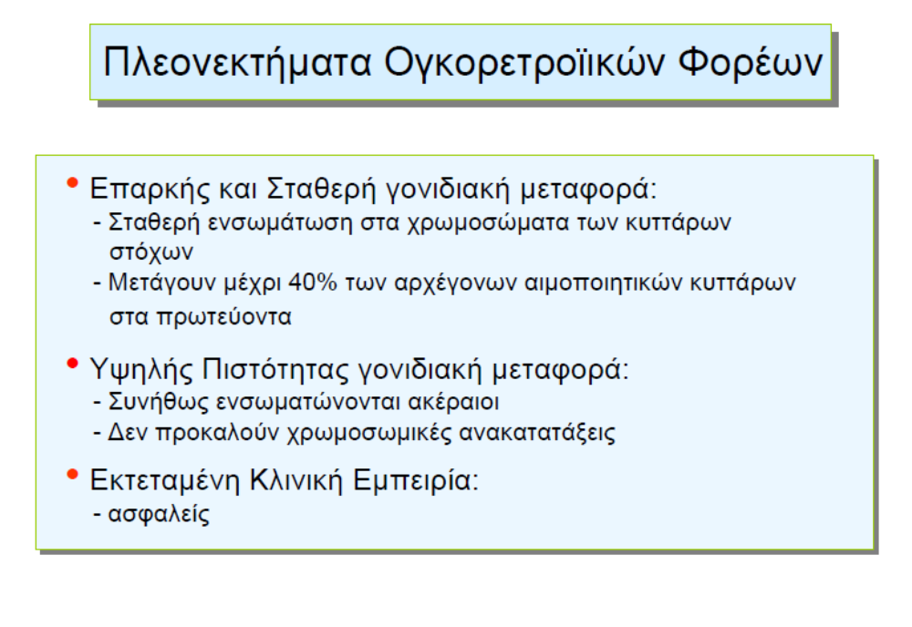

Slide 11
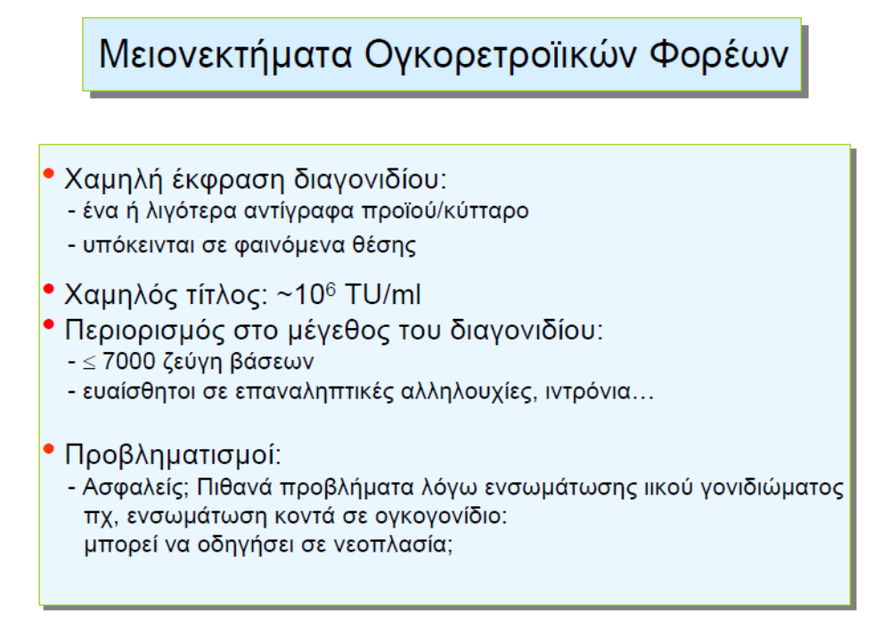

Slide 12
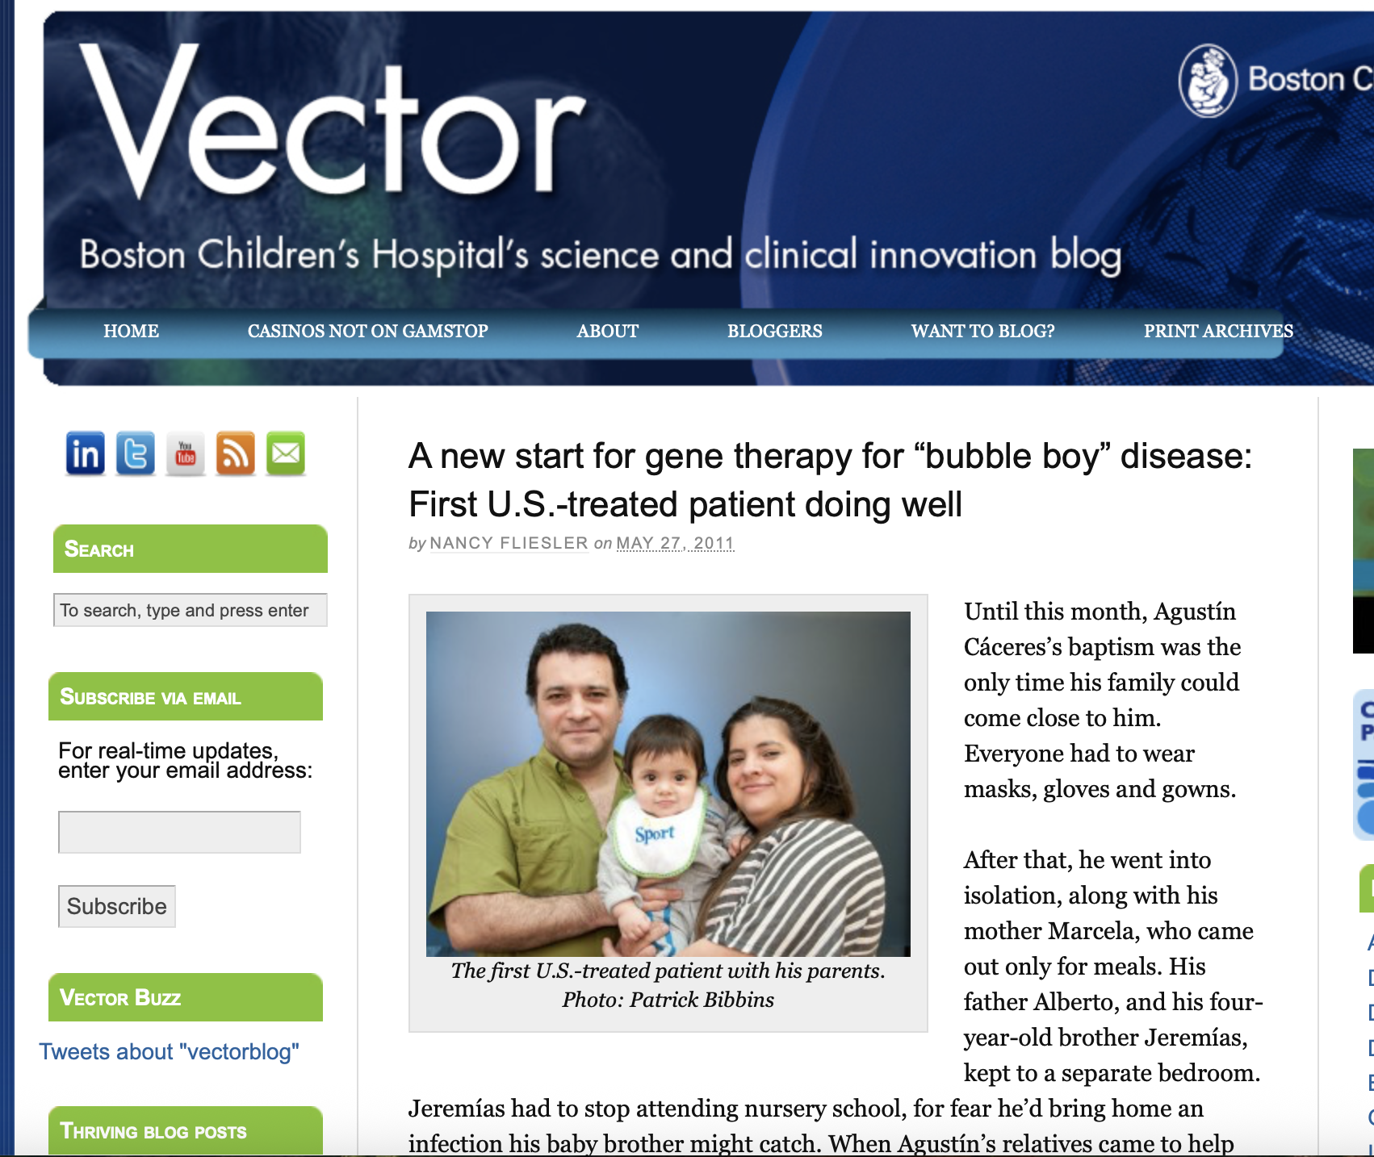
"It was very effective, but about 25 percent of the patients developed a leukemia because the virus integrated into an erroneous gene,"
Γιατί έγινε μεγάλο θέμα;
Σε πρώιμες γονιδιακές θεραπείες SCID (“bubble boy disease”):
Σοβαρή Συνδυασμένη Ανοσοανεπάκεία (SCID), είναι μια σπάνια γενετική διαταραχή όπου τα μωρά γεννιούνται χωρίς λειτουργικό ανοσοποιητικό σύστημα
μερικά παιδιά εμφάνισαν λευχαιμία,
επειδή ο retroviral φορέας ενεργοποίησε το ογκογονίδιο LMO2.
Αυτό οδήγησε:
σε αυστηρότερους ελέγχους,
ανάπτυξη ασφαλέστερων lentiviral vectors,
χρήση CRISPR και non-viral συστημάτων.

Slide 13
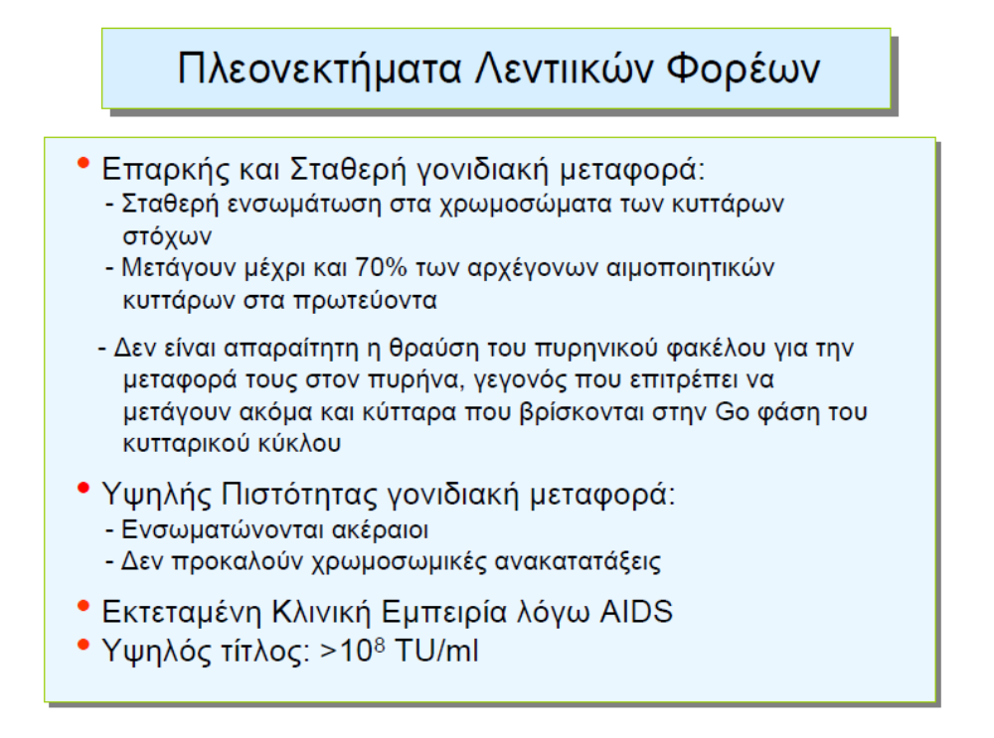

Slide 14
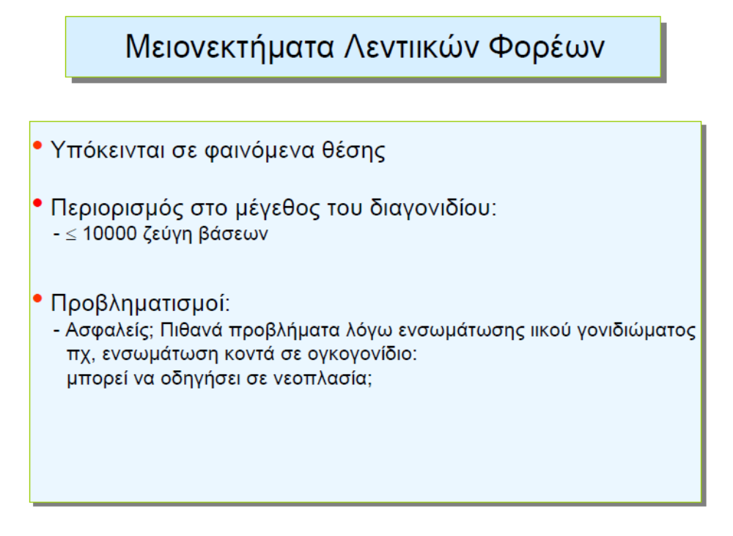

Slide 15

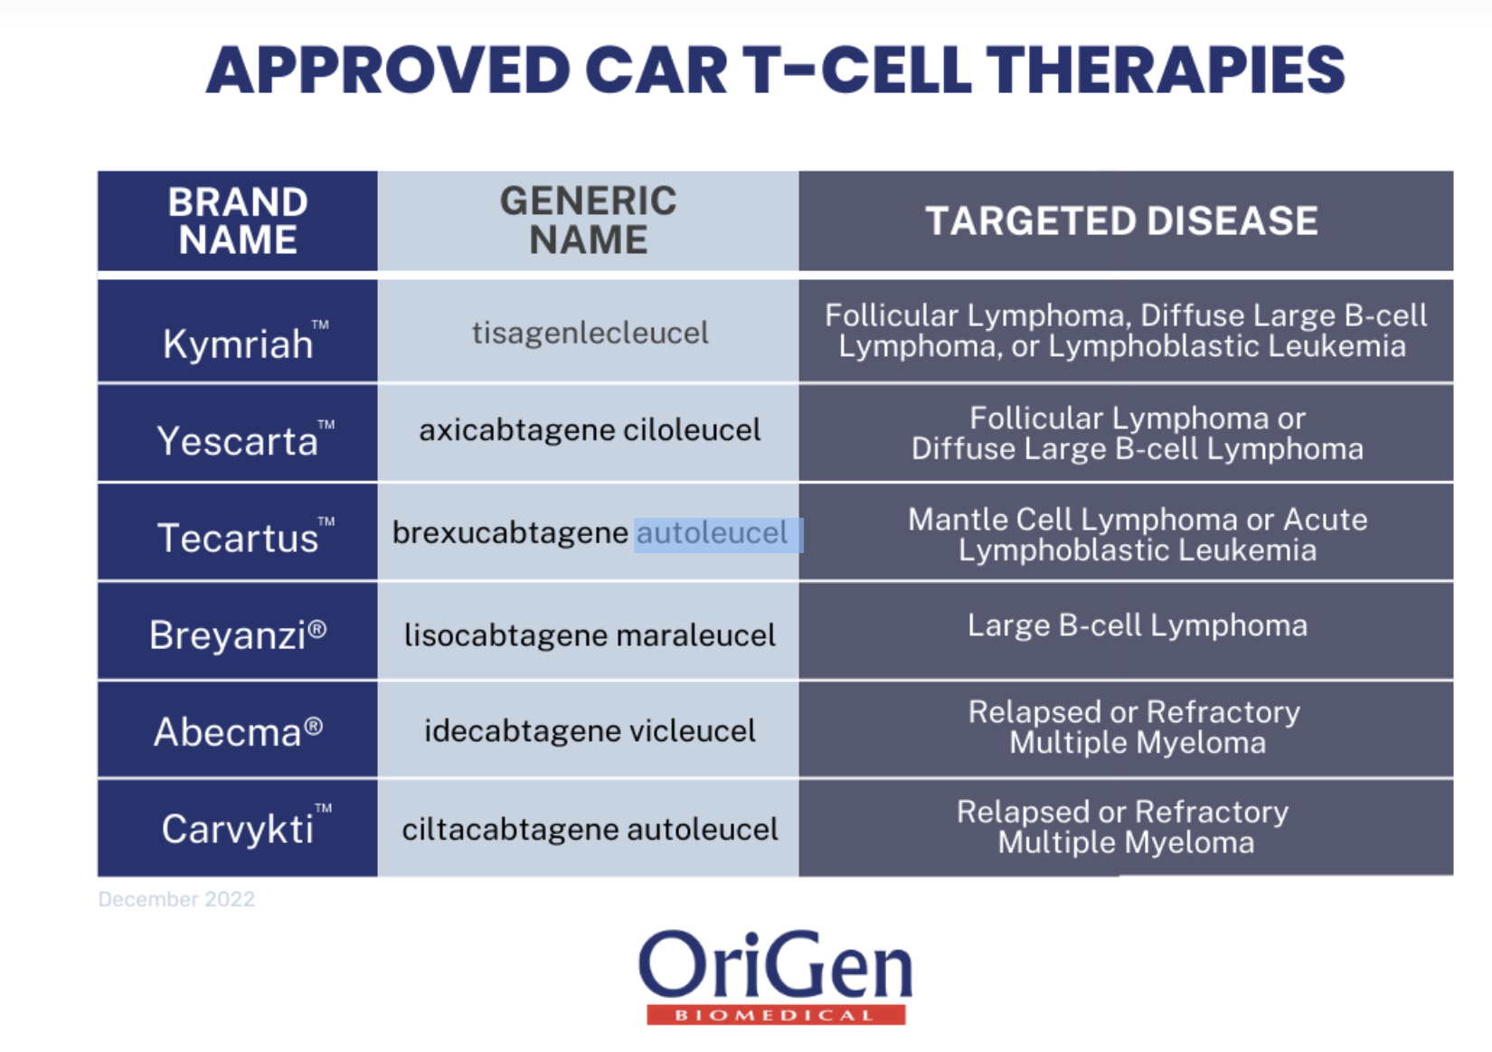
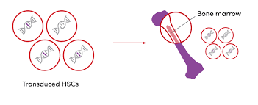
CAR-T θεραπείες
Τεράστια κλινική επιτυχία
Πολλά CAR-T products χρησιμοποιούν lentiviral vectors για να εισάγουν:
CAR receptor σε Τ-κύτταρα.
Παραδείγματα:
Kymriah
Yescarta
Επιτυχίες,
θεαματικές υφέσεις σε λευχαιμίες/λεμφώματα σε ασθενείς τελικού σταδίου.
β-θαλασσαιμία — Zynteglo
Μεγάλη επιτυχία
Χρησιμοποιεί lentiviral vector που μεταφέρει:
λειτουργικό β-globin γονίδιο.
Αποτελέσματα
Σε πολλούς ασθενείς:
σταμάτησαν οι μεταγγίσεις,
σημαντική αύξηση Hb,
μακροχρόνια έκφραση.
Αυτό θεωρείται landmark στην αιματολογία.
Υψηλό κόστος
Τεράστιο πρακτικό πρόβλημα.
Παραδείγματα:
Zynteglo > 2 εκατ. $
CAR-T > 400–500k $
Αυτό:
περιορίζει πρόσβαση,
δημιούργησε ακόμη και εμπορικές αποτυχίες εταιρειών.

Slide 16
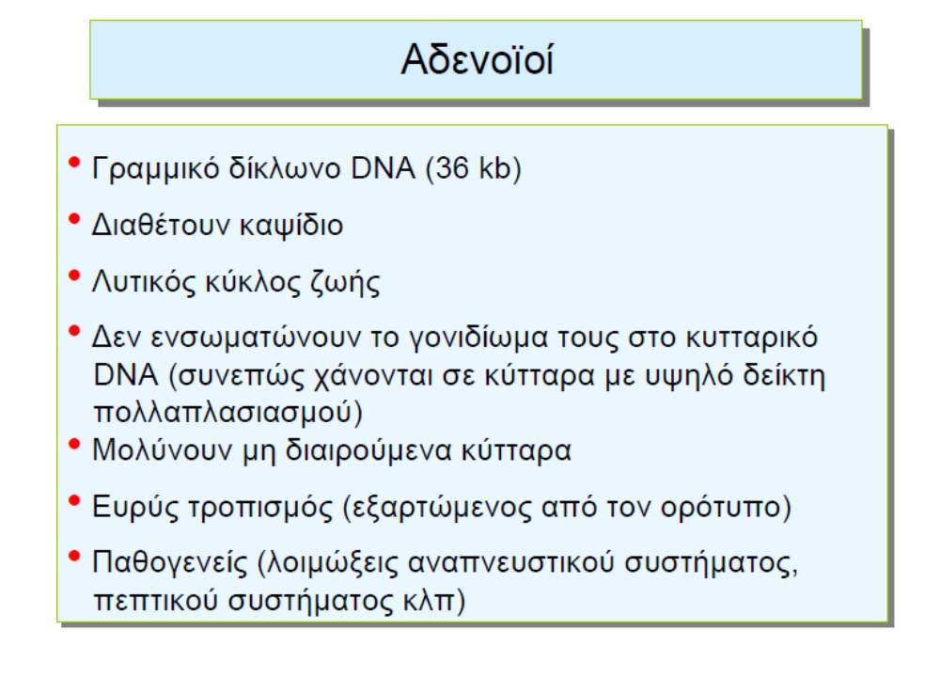

Slide 17
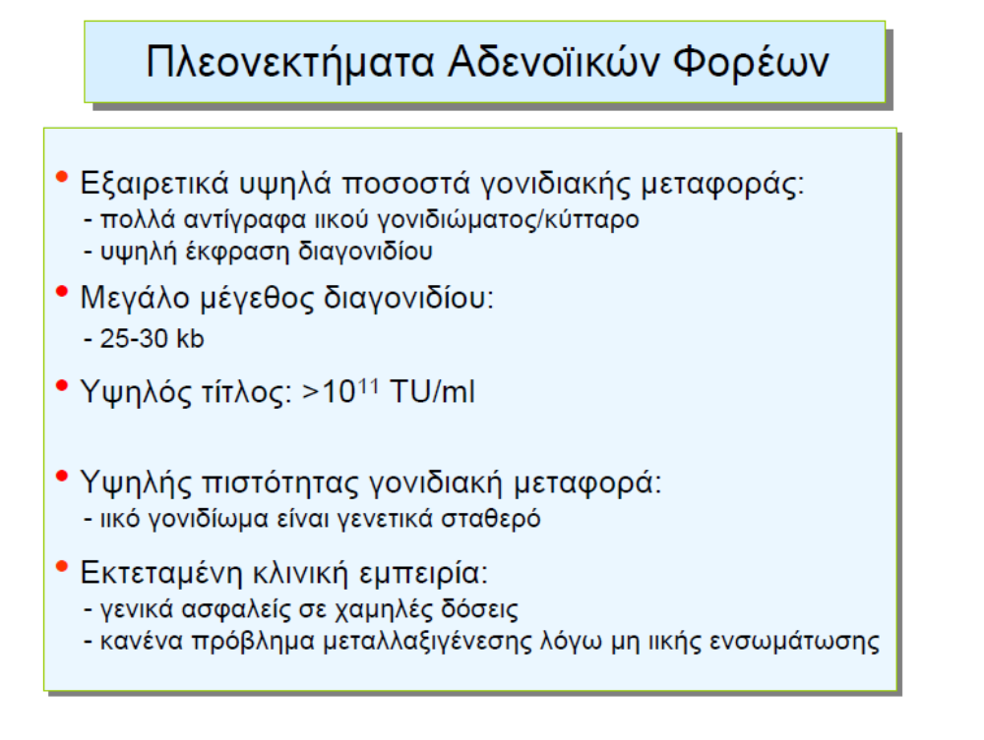

Slide 18
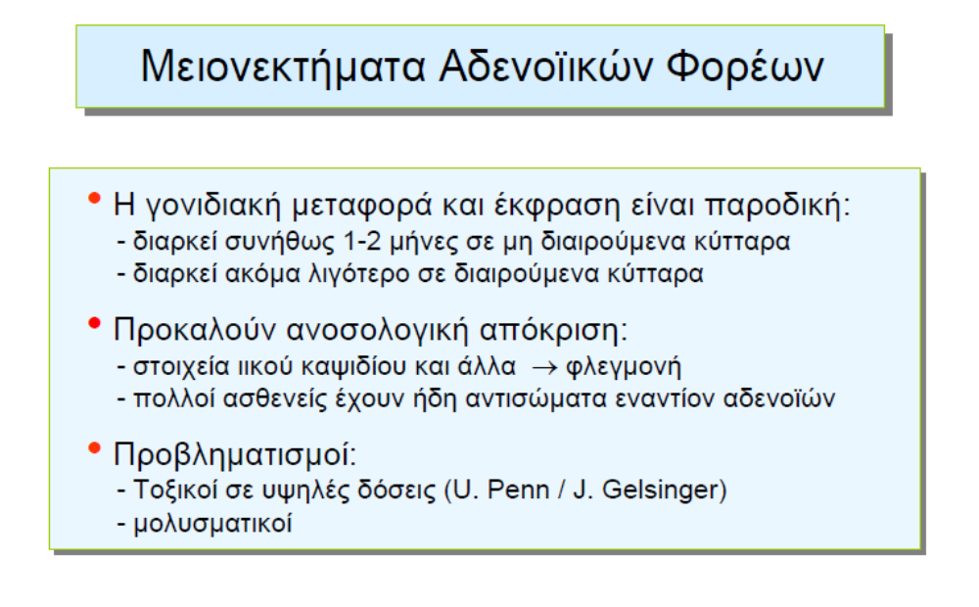

Slide 19


Gendicine, ένας ανασυνδυασμένος αδενοϊικός φορέας που μεταφέρει το φυσιολογικό γονίδιο TP53/p53 σε καρκινικά κύτταρα.
Το p53 είναι από τους σημαντικότερους ογκοκατασταλτικούς παράγοντες:
ενεργοποιεί απόπτωση,
σταματά τον κυτταρικό κύκλο,
προάγει επιδιόρθωση DNA.
Σε πολλούς καρκίνους κεφαλής-τραχήλου (HNSCC):
το TP53 είναι μεταλλαγμένο ή ανενεργό.
Άρα η λογική ήταν:
→ να εισαχθεί ξανά λειτουργικό p53 μέσω adenovirus.
COVID-19 vaccines
Τεράστια επιτυχία
Τα πιο γνωστά adenoviral vector products στην ιστορία.
Παραδείγματα:
Oxford–AstraZeneca COVID-19 vaccine
Johnson & Johnson COVID-19 vaccine
Sputnik V
Τι έκαναν;
Οι αδενοϊοί:
μεταφέρουν το γονίδιο της spike protein.
Τα κύτταρα:
παράγουν spike,
ενεργοποιείται το ανοσοποιητικό.
Επιτυχία
δισεκατομμύρια δόσεις,
τεράστια μείωση θανάτων COVID,
Γιατί θεωρήθηκε σημαντική επιτυχία;
Η Gendicine:
εγκρίθηκε στην Κίνα το 2003,
ήταν η πρώτη εγκεκριμένη γονιδιακή θεραπεία στον κόσμο.
Χρησιμοποιήθηκε κυρίως:
σε head & neck squamous cell carcinoma (HNSCC),
σε συνδυασμό με ακτινοθεραπεία ή χημειοθεραπεία.

Slide 20
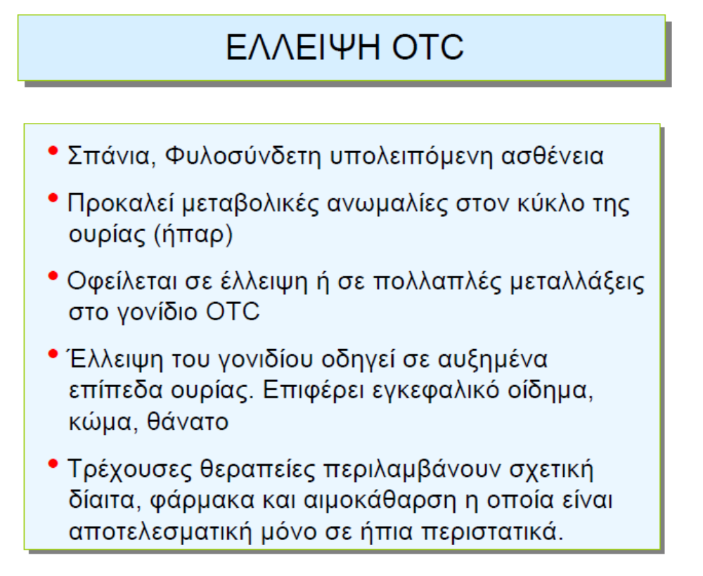

Slide 21
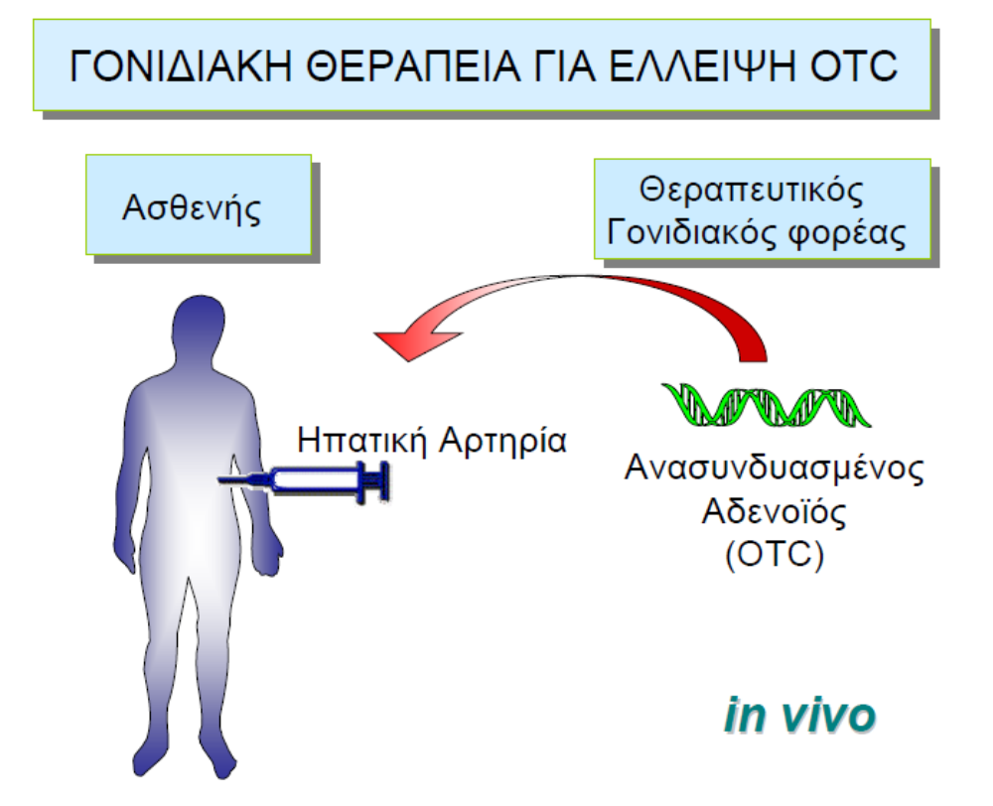

Slide 22
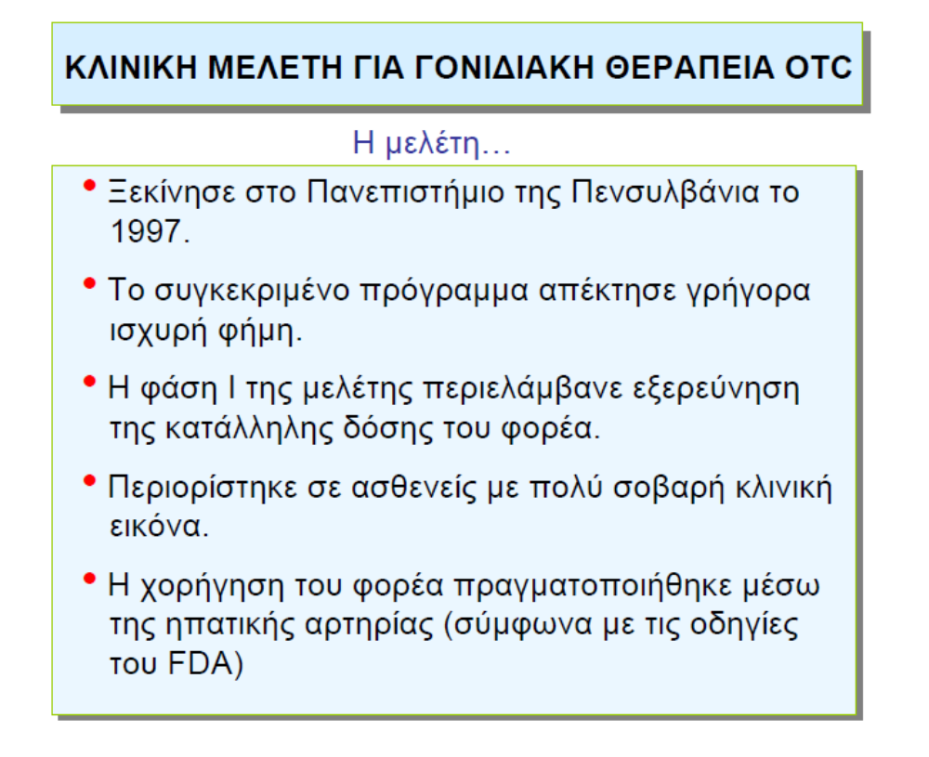

Slide 23
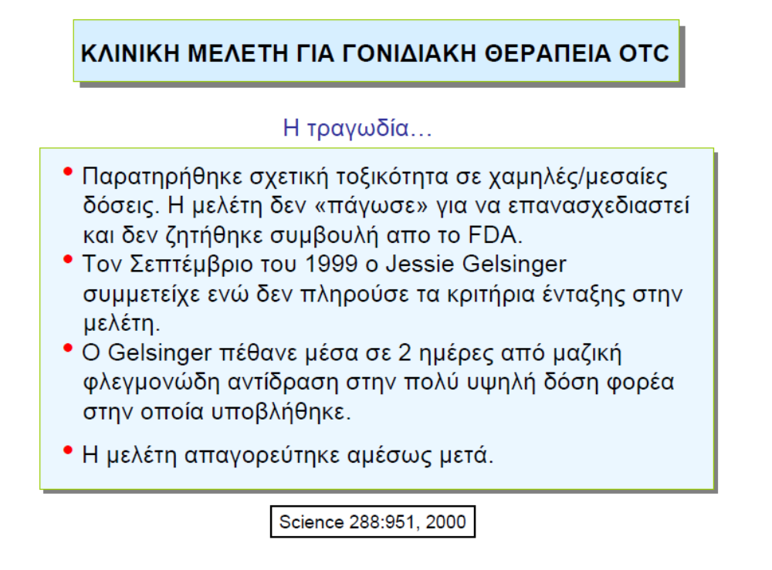

Slide 24
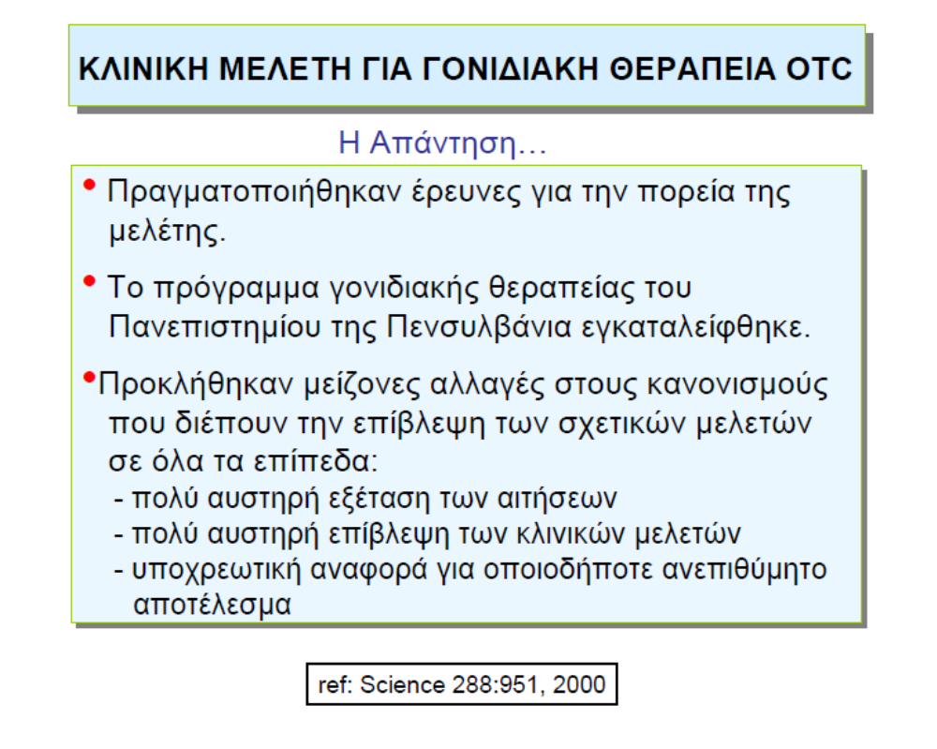

Slide 25
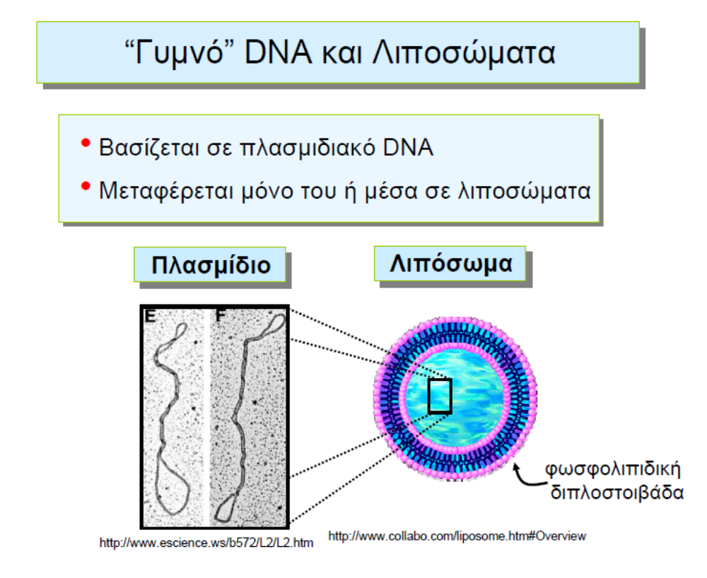

Slide 26
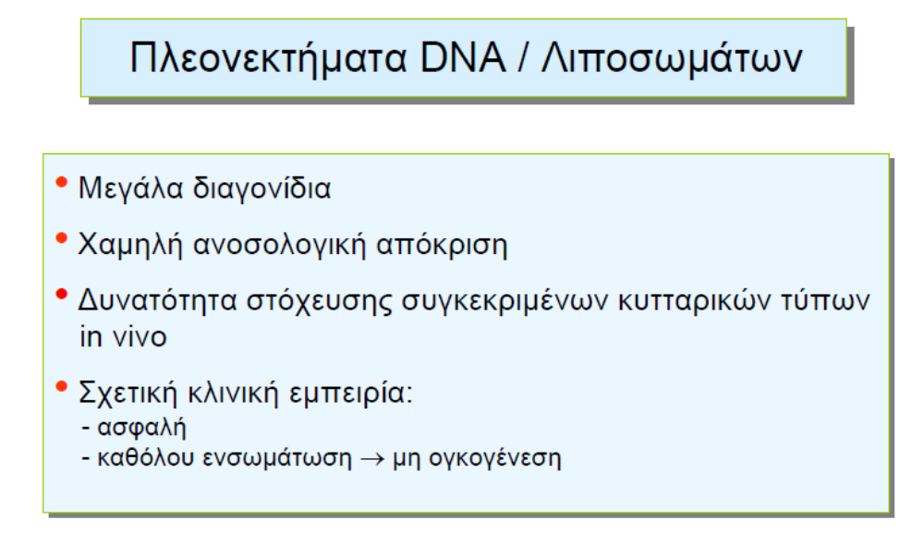
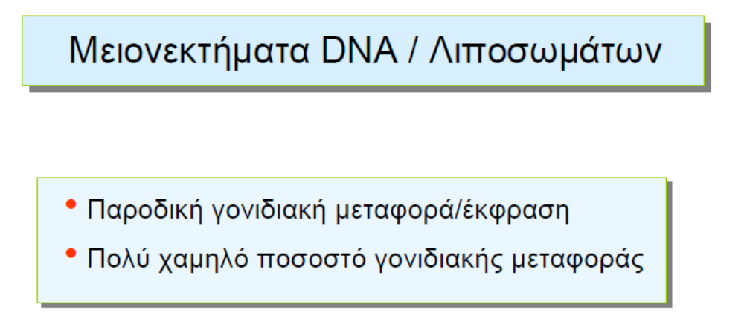

Slide 27
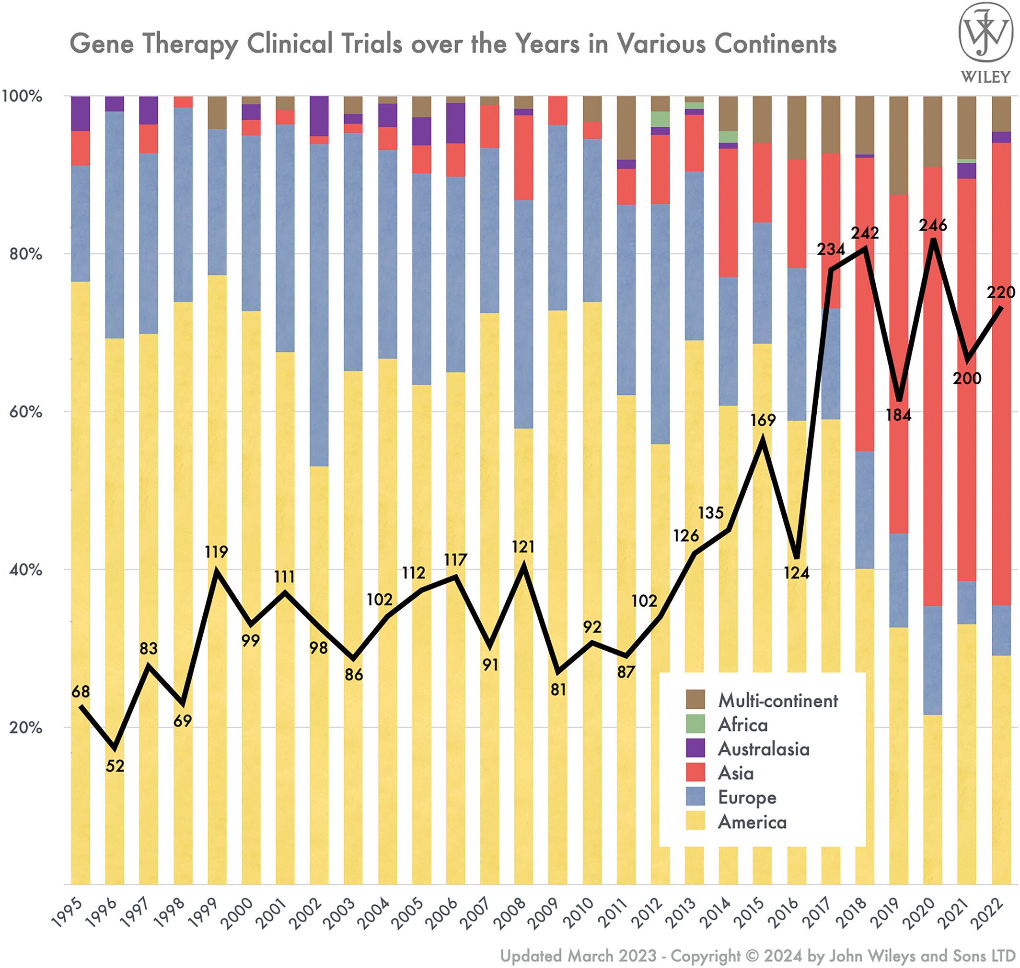

Slide 28
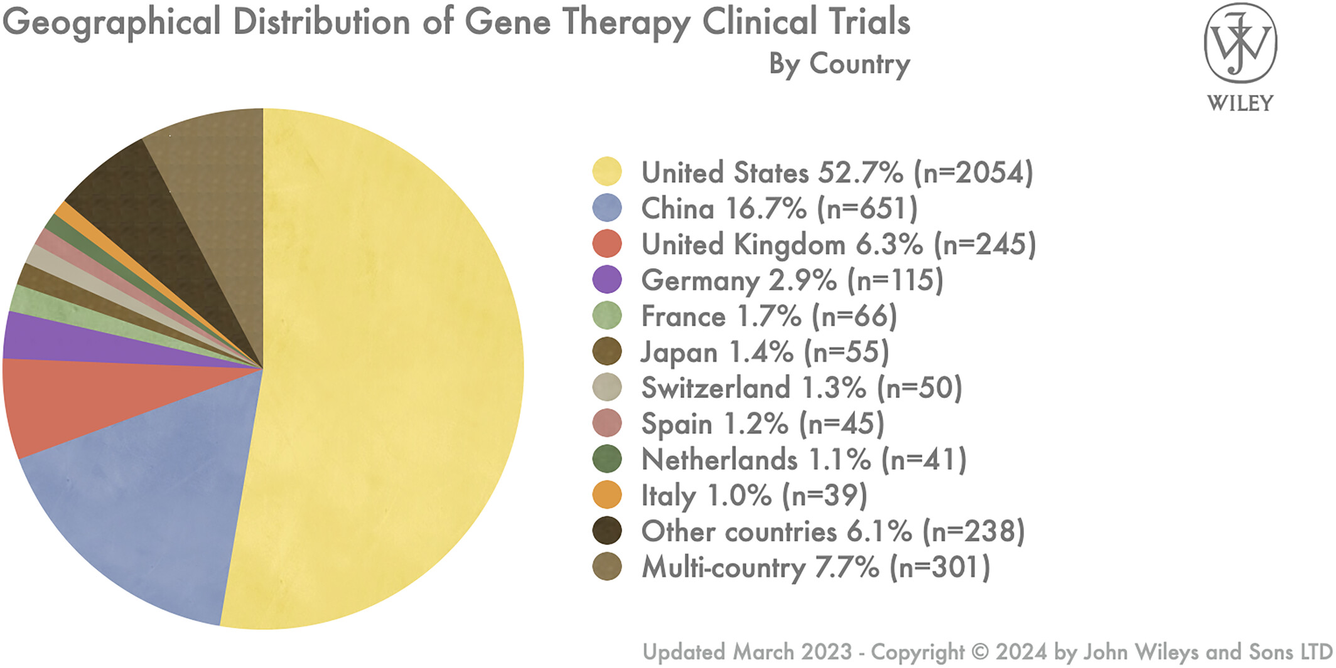

Slide 29
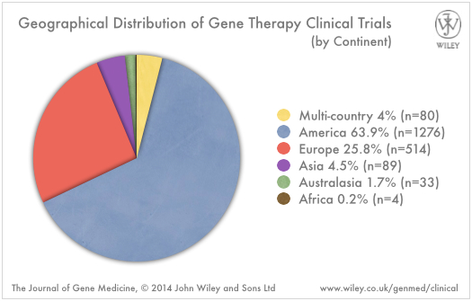
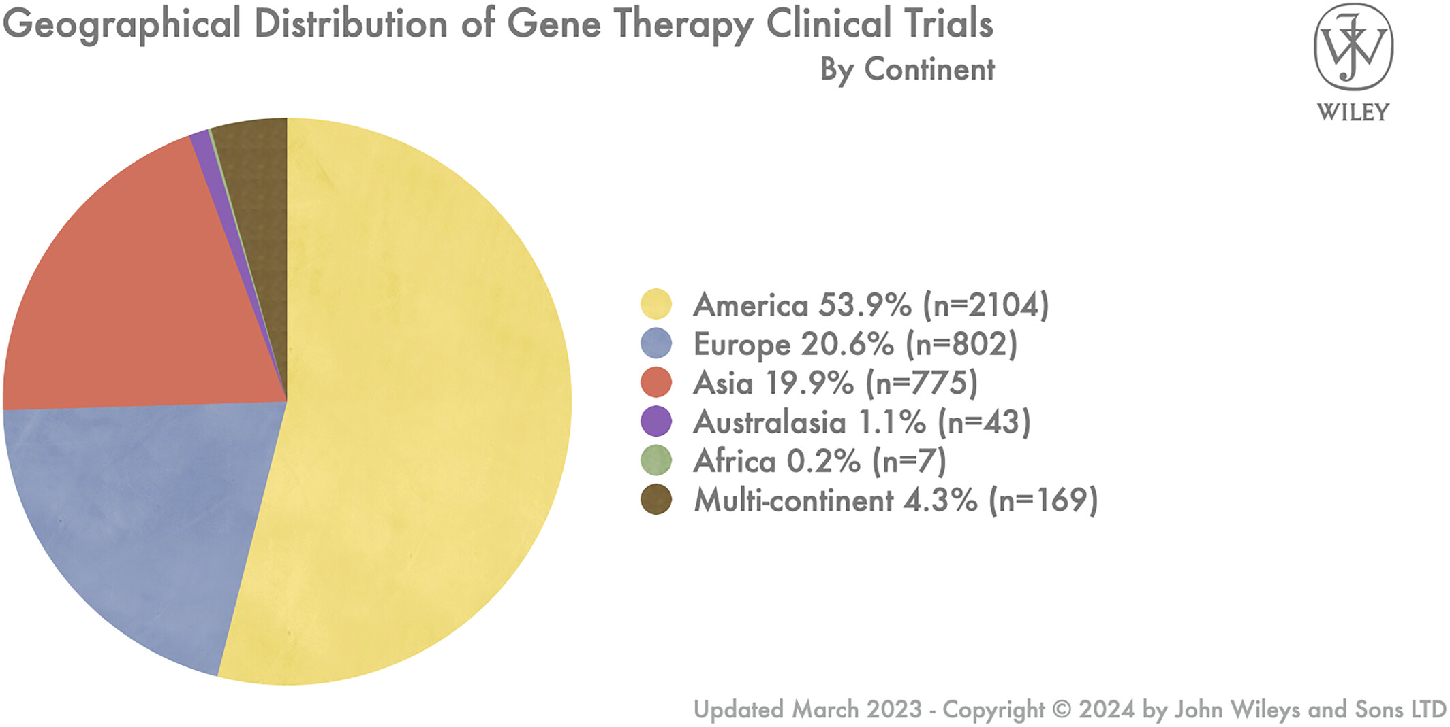

Slide 30
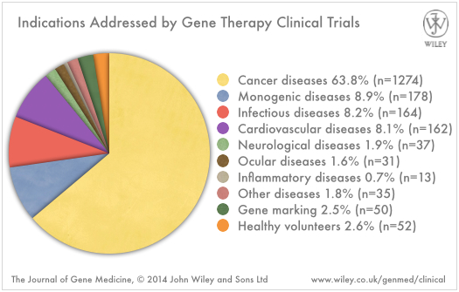
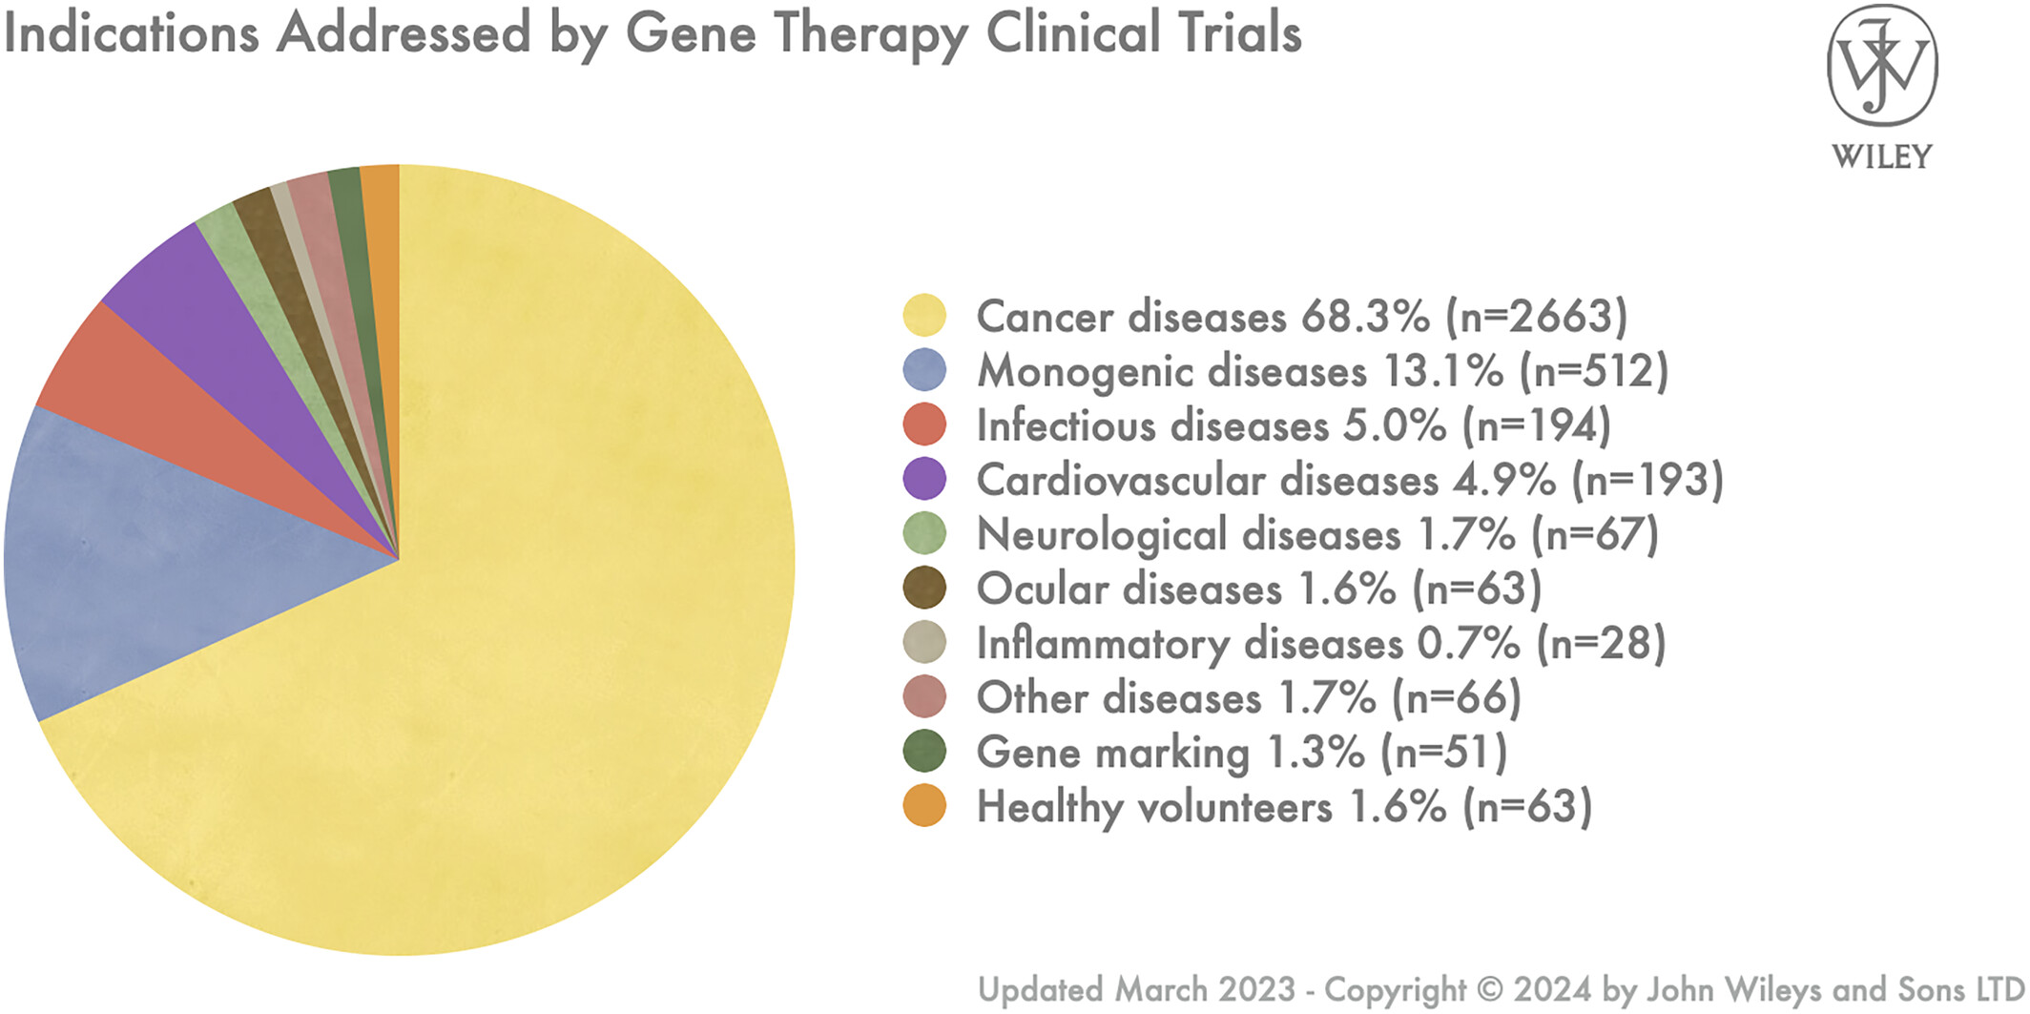

Slide 31
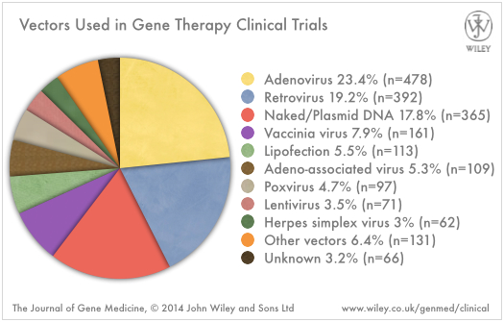
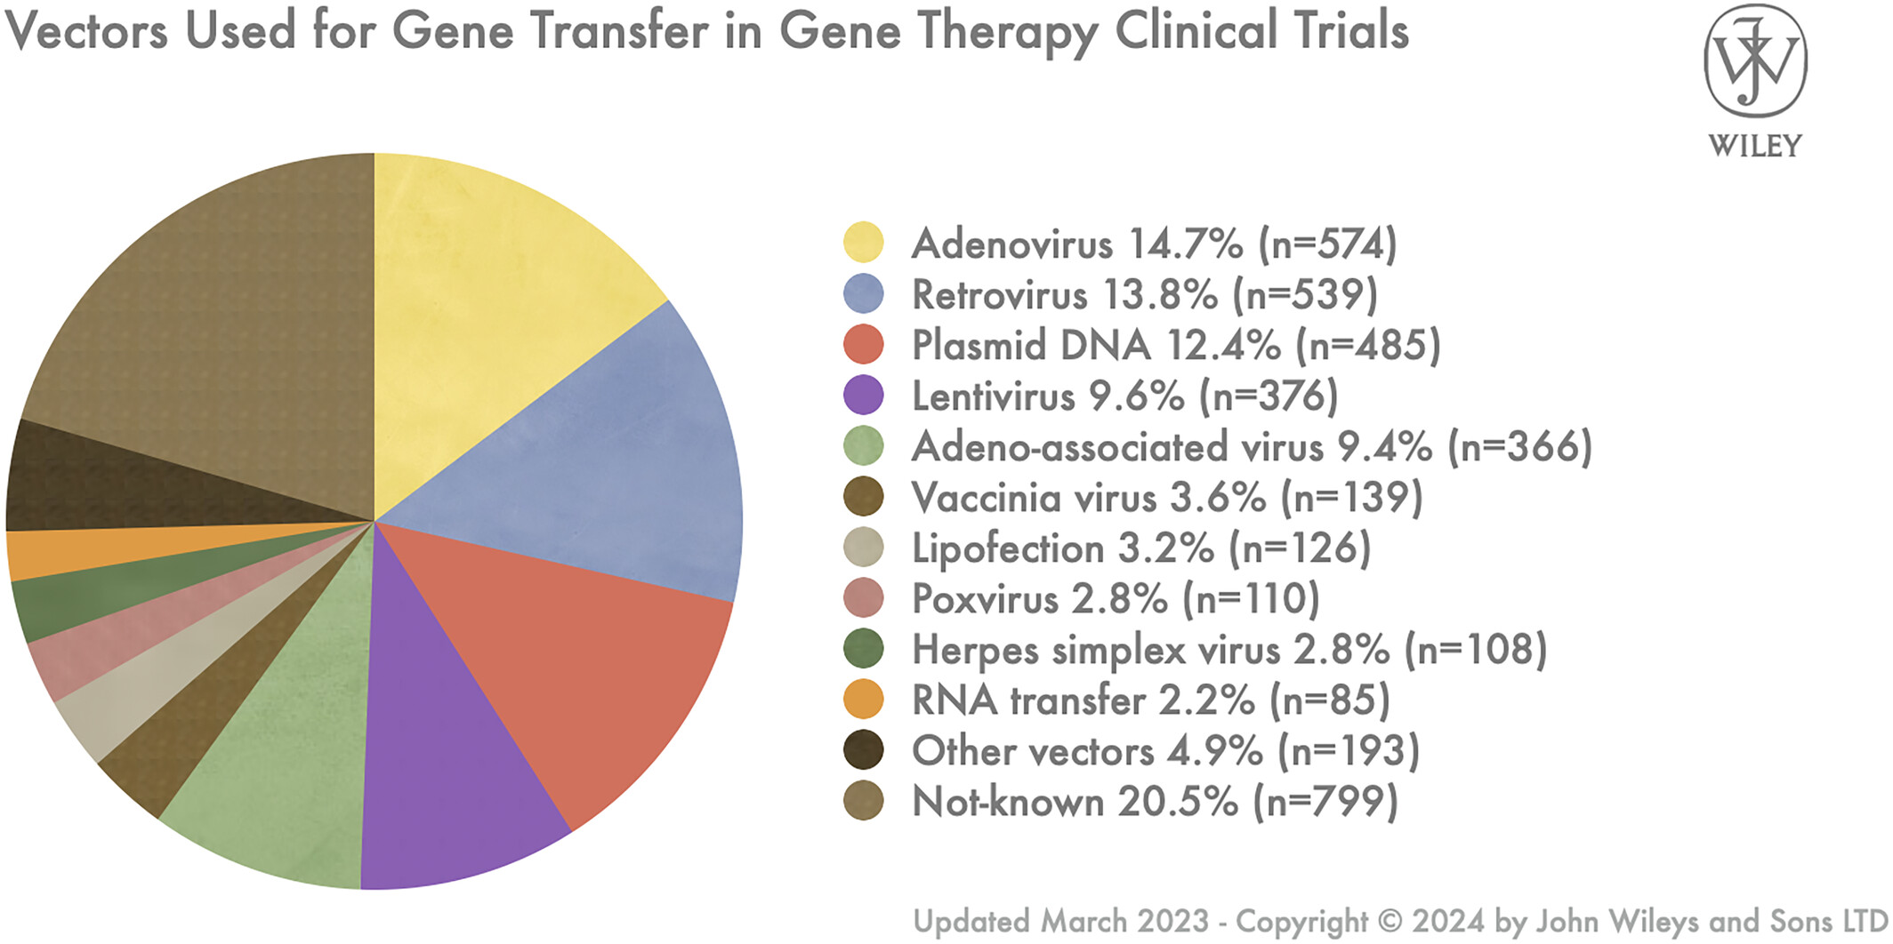

Slide 32
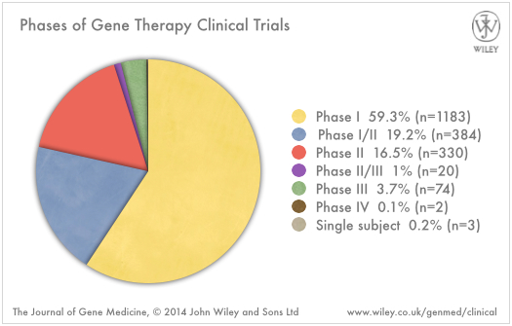
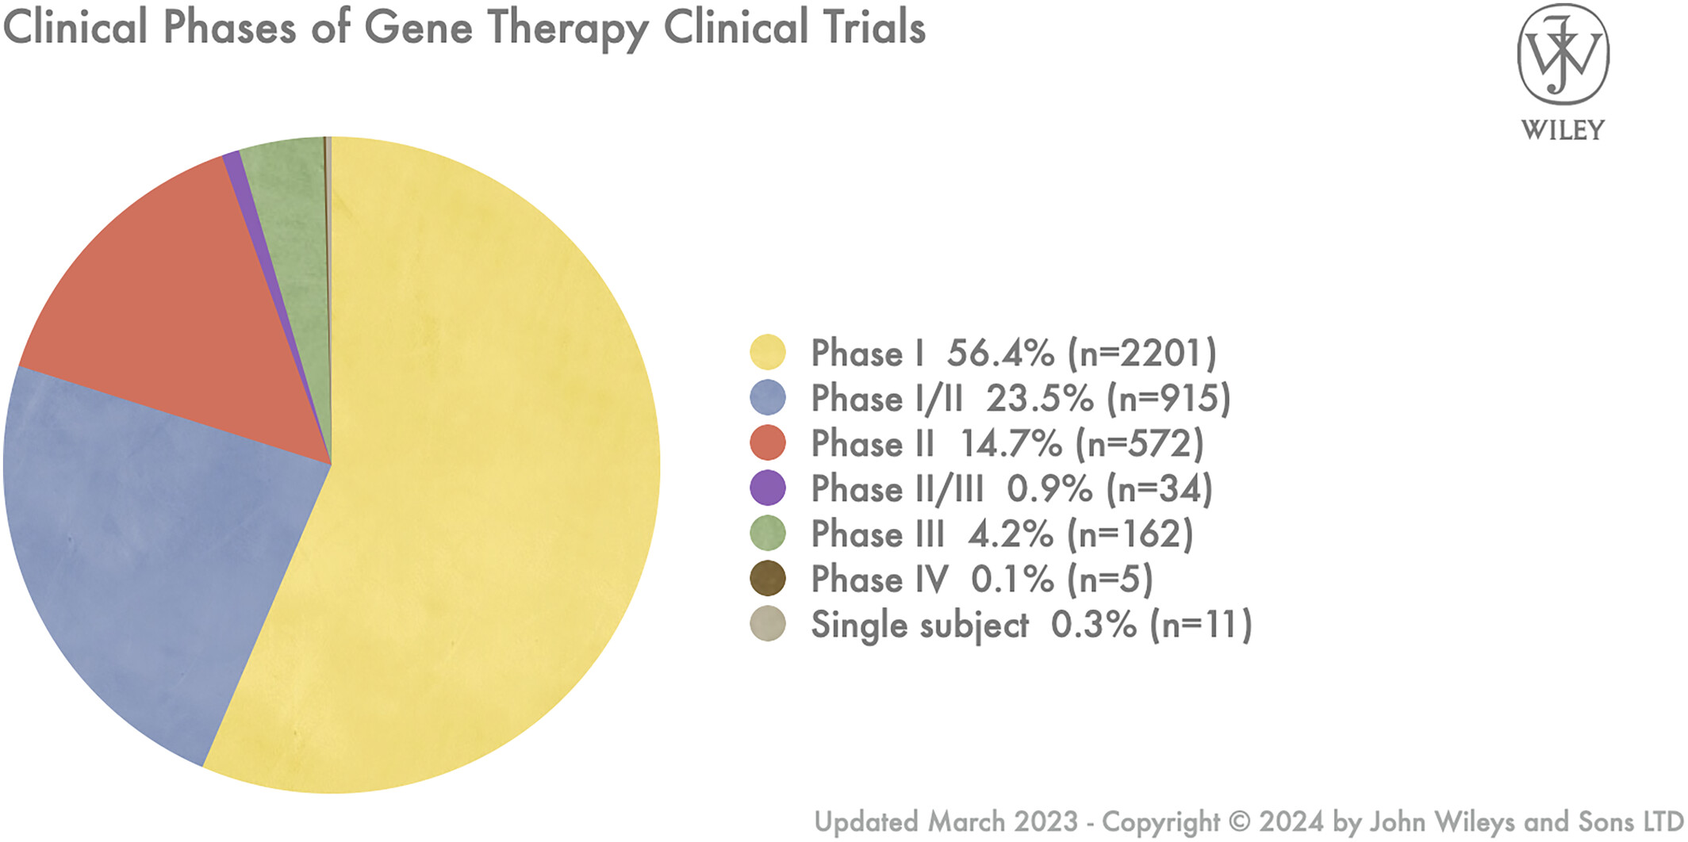

Slide 33
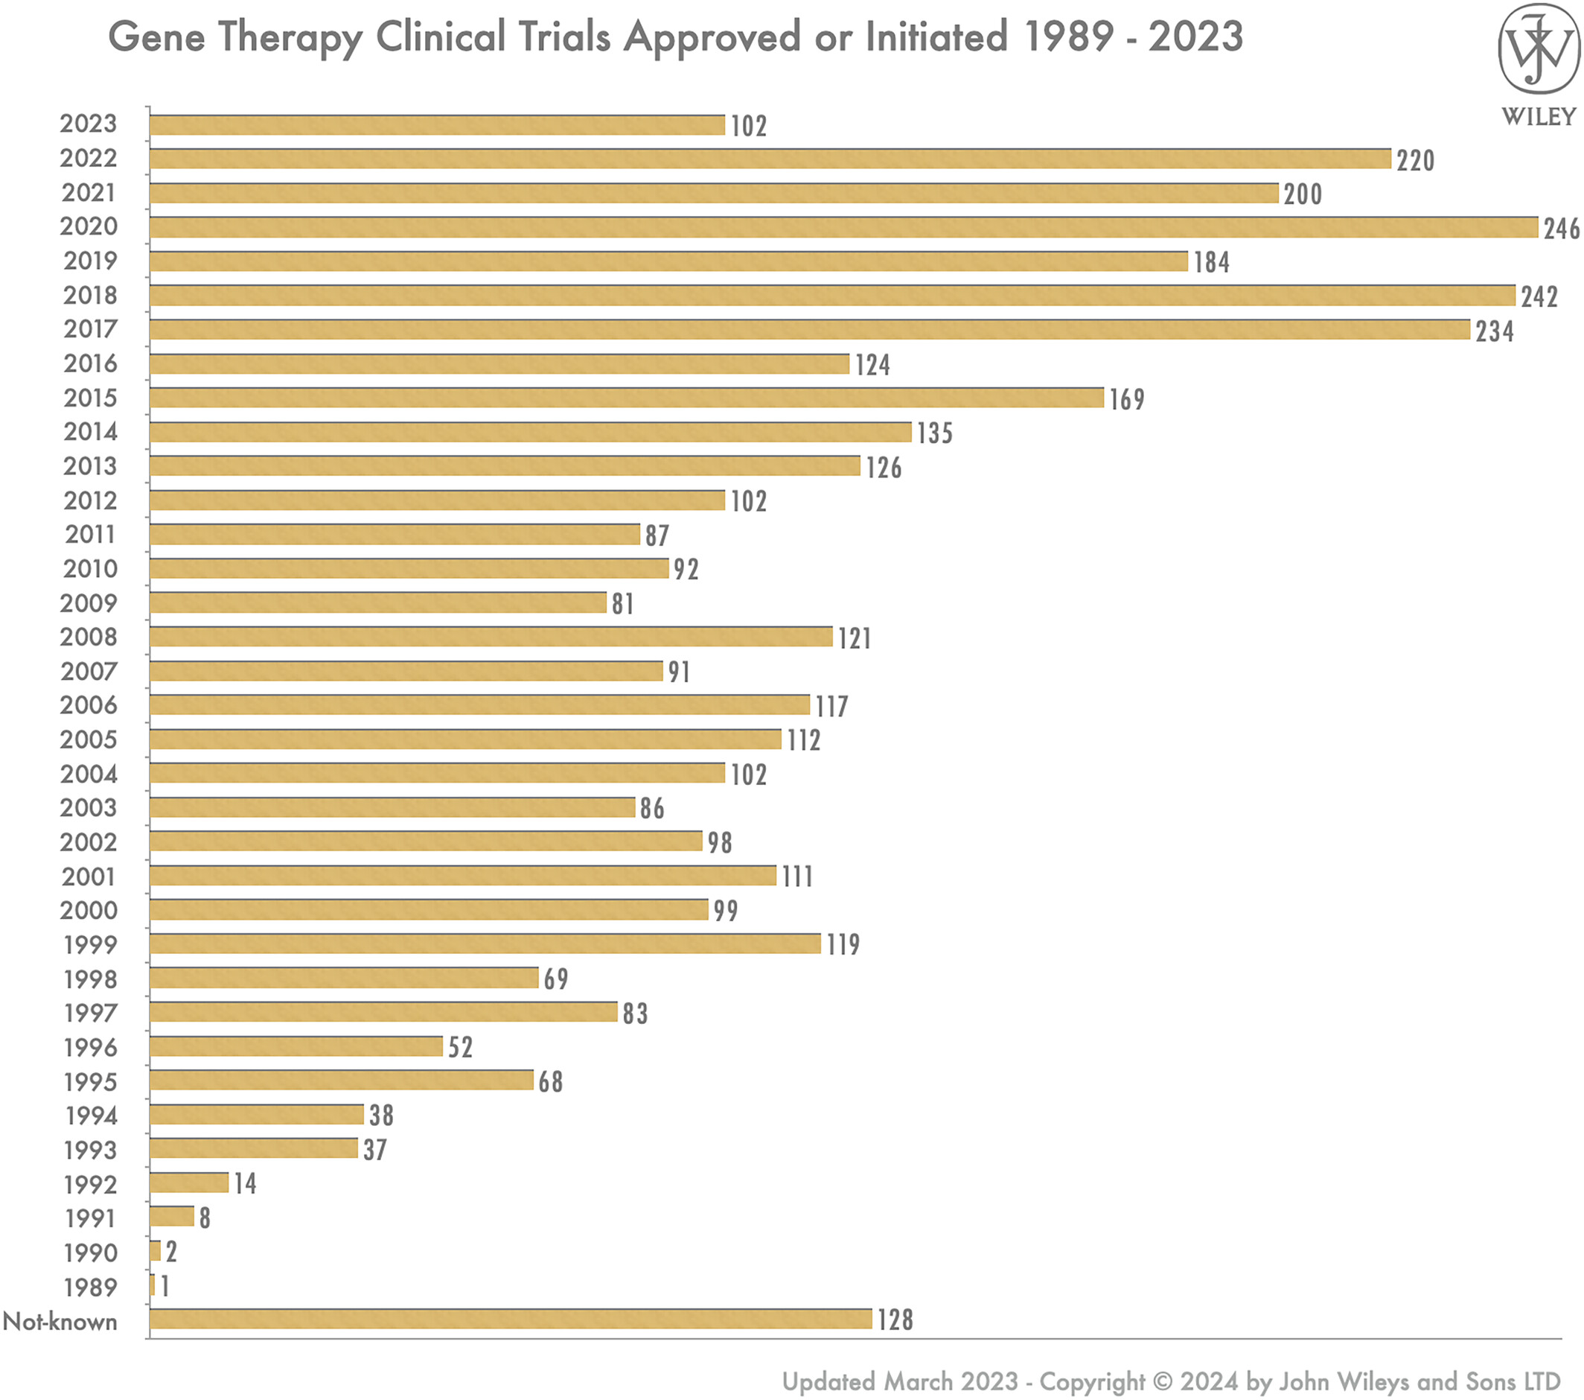
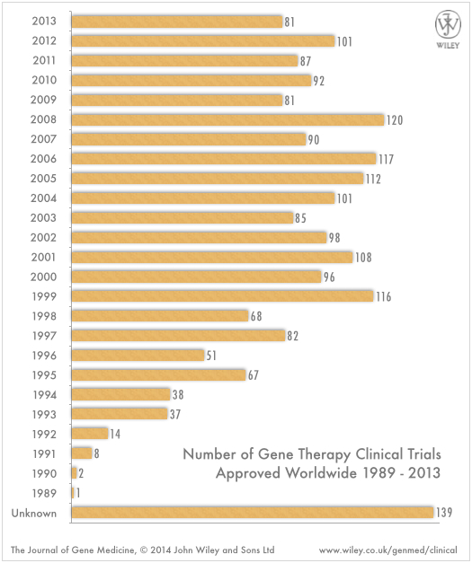

Slide 34
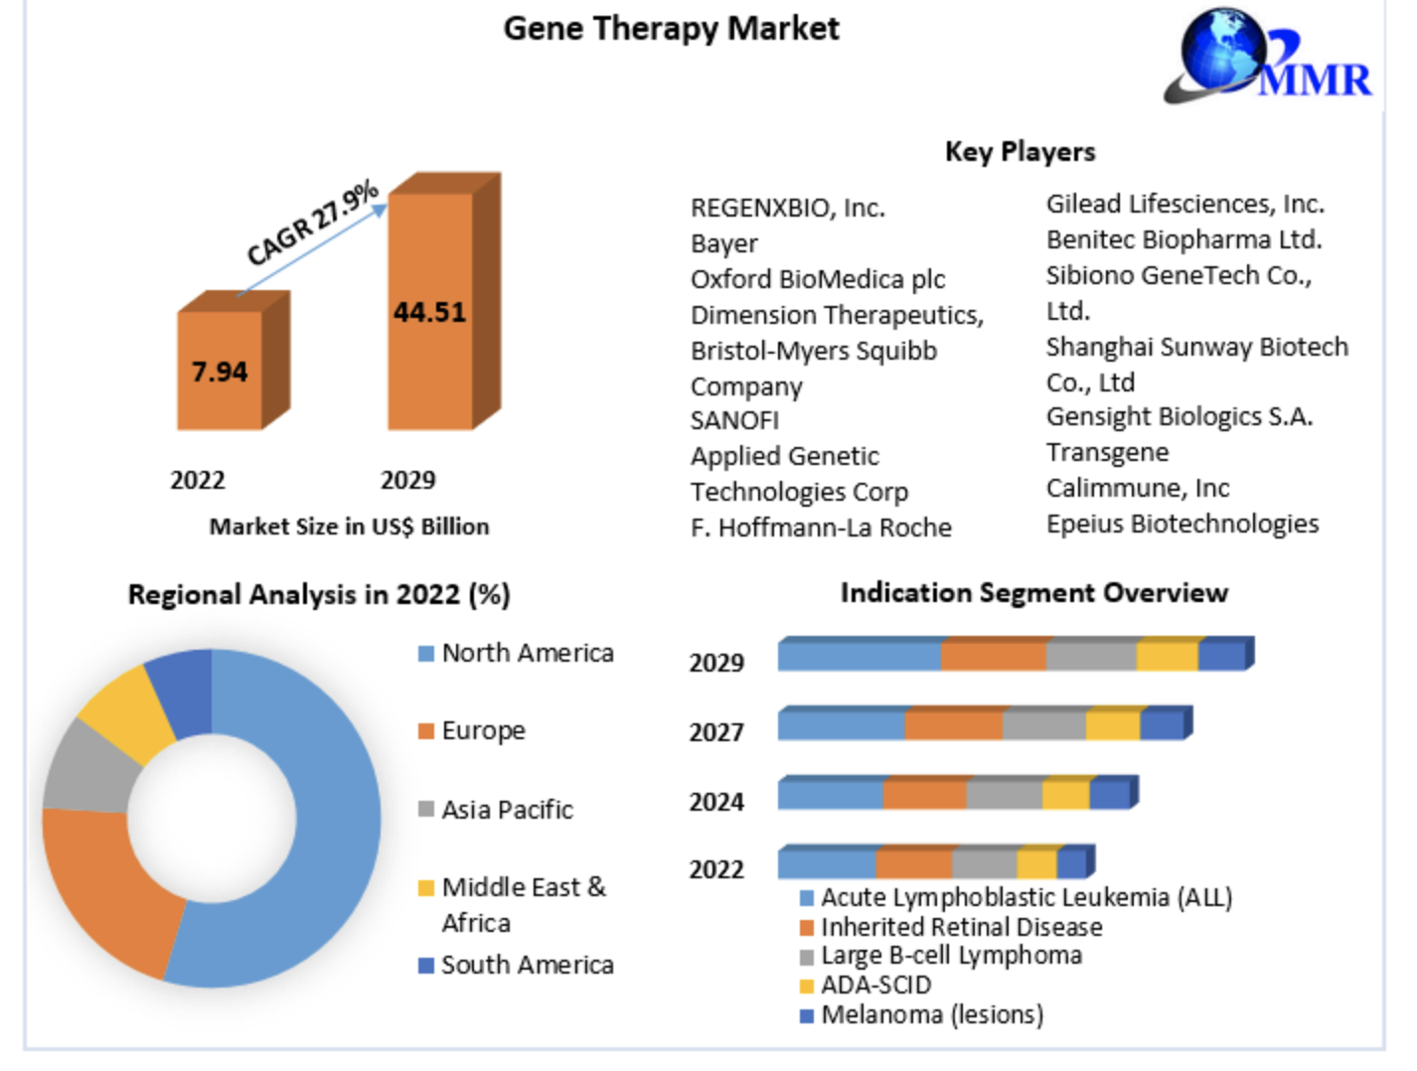

Slide 35
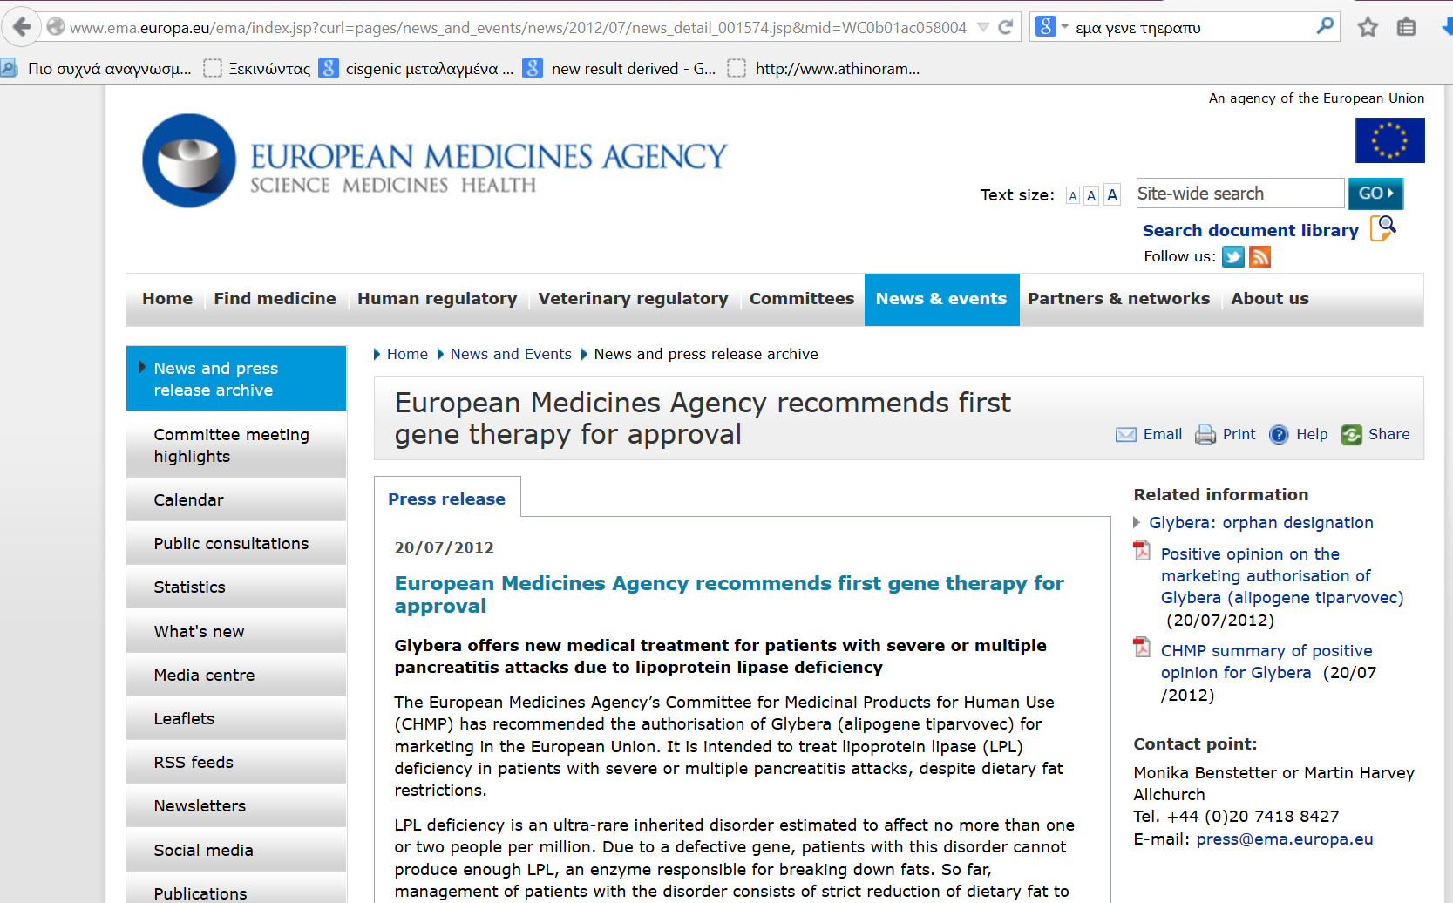
2012

Slide 36

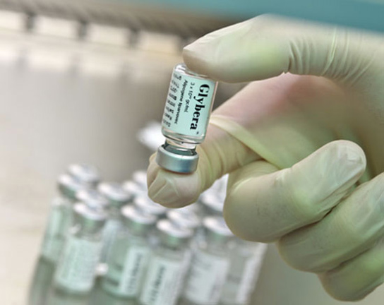
Στόχος : Ασθενής με έλλειψη μιας
λιποπρωτεινικής λιπάσης που μπορεί
να οδηγήσει σε σοβαρή παγκρεατίτιδα.
Αριθμός ασθενών 1.000 - 5.000 παγκοσμίως
Επένδυση για την ανάπτυξη του € 50 εκ.
Κόστος : € 1.2 εκ. / ασθενή

Slide 37
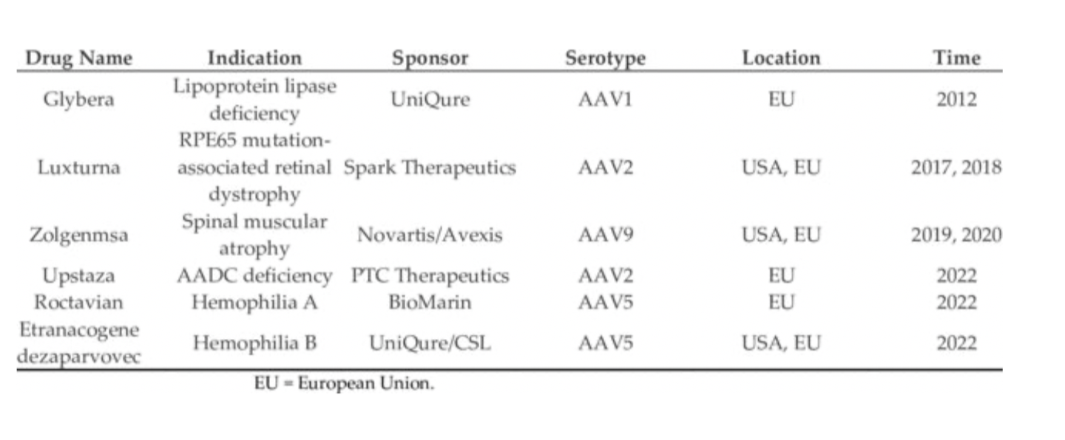

Slide 38
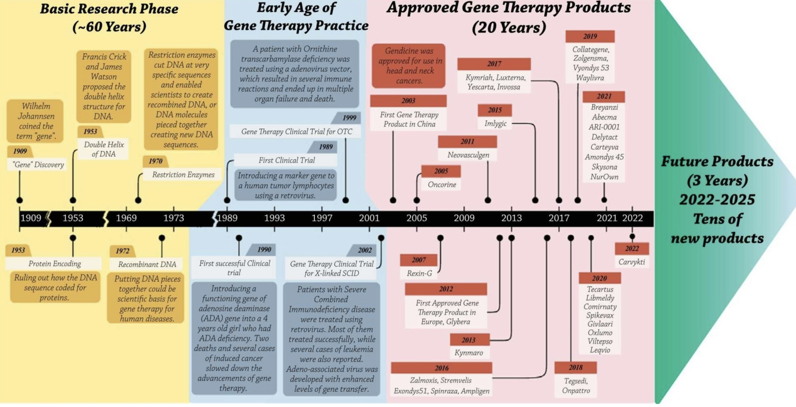

Slide 39
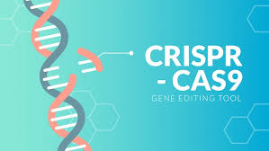
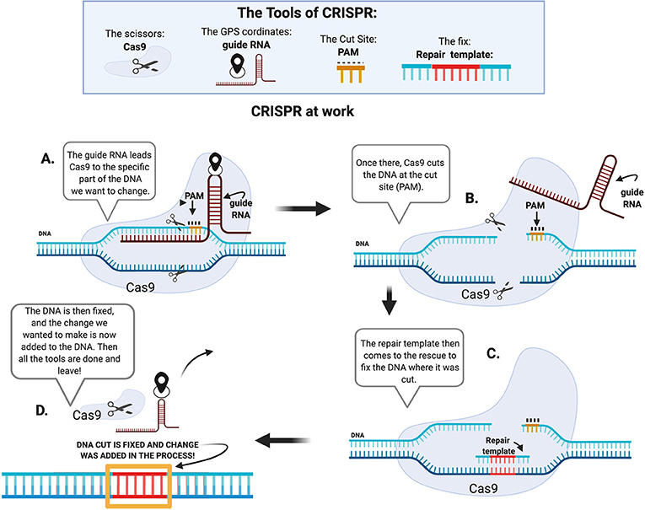
H πρώτη θεραπεία CRISPR που έλαβε επίσημη έγκριση από τον FDA είναι το Casgevy (exa-cel). Η ιστορική αυτή έγκριση δόθηκε τον Δεκέμβριο του 2023 και σηματοδότησε την έναρξη μιας νέας εποχής στην ιατρική, καθώς αποτελεί το πρώτο εγκεκριμένο φάρμακο στον κόσμο που βασίζεται στην τεχνολογία γονιδιωματικής επεξεργασίας CRISPR/Cas9.
Eίναι εγκεκριμένο για τη θεραπεία ασθενών ηλικίας 12 ετών και άνω που πάσχουν από δύο σοβαρές κληρονομικές παθήσεις του αίματος:
Δρεπανοκυτταρική Αναιμία (Sickle Cell Disease): Συγκεκριμένα για ασθενείς με επαναλαμβανόμενες επώδυνες αγγειοαποφρακτικές κρίσεις.
Μεσογειακή Αναιμία / Β-Θαλασσαιμία (Beta Thalassemia): Συγκεκριμένα για τη μορφή της νόσου που εξαρτάται από συχνές μεταγγίσεις αίματος

Slide 40
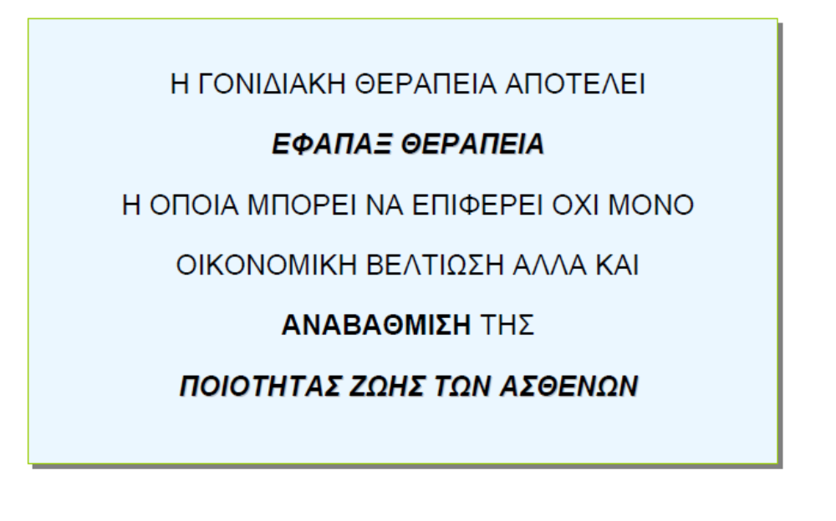

Slide 41
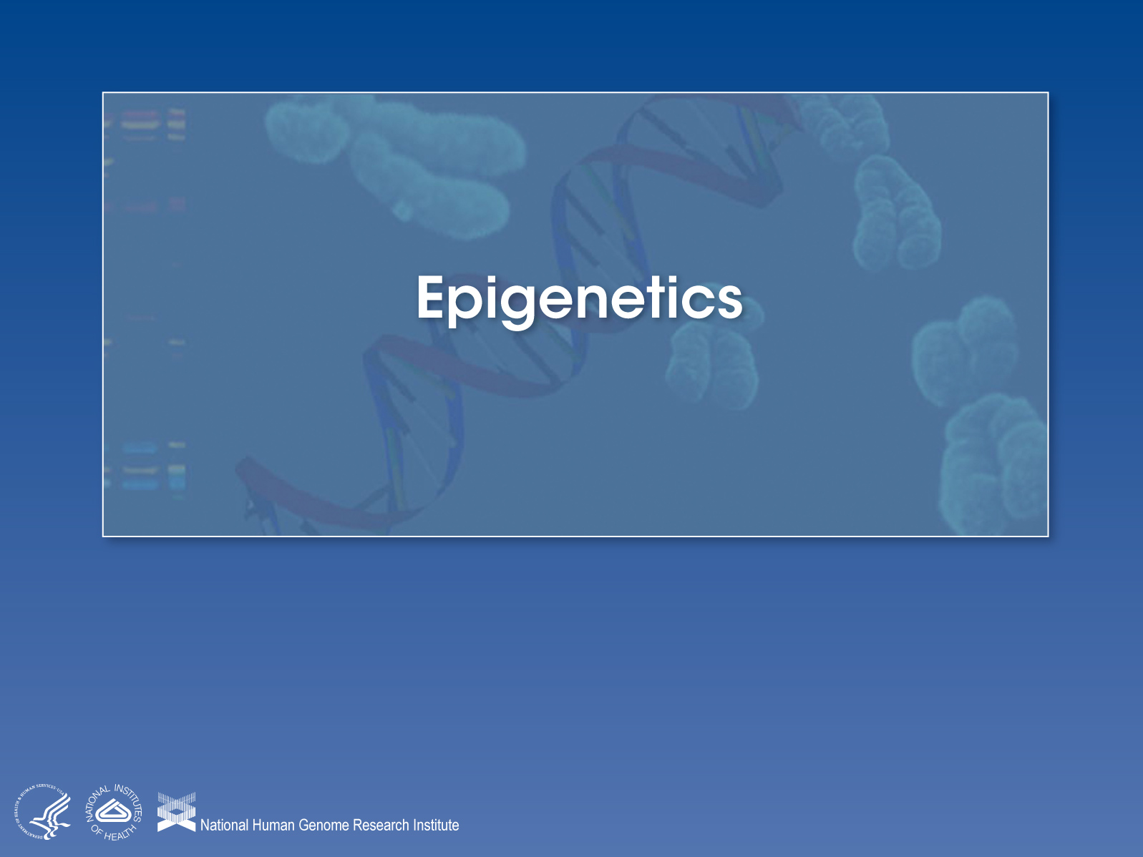

Slide 42
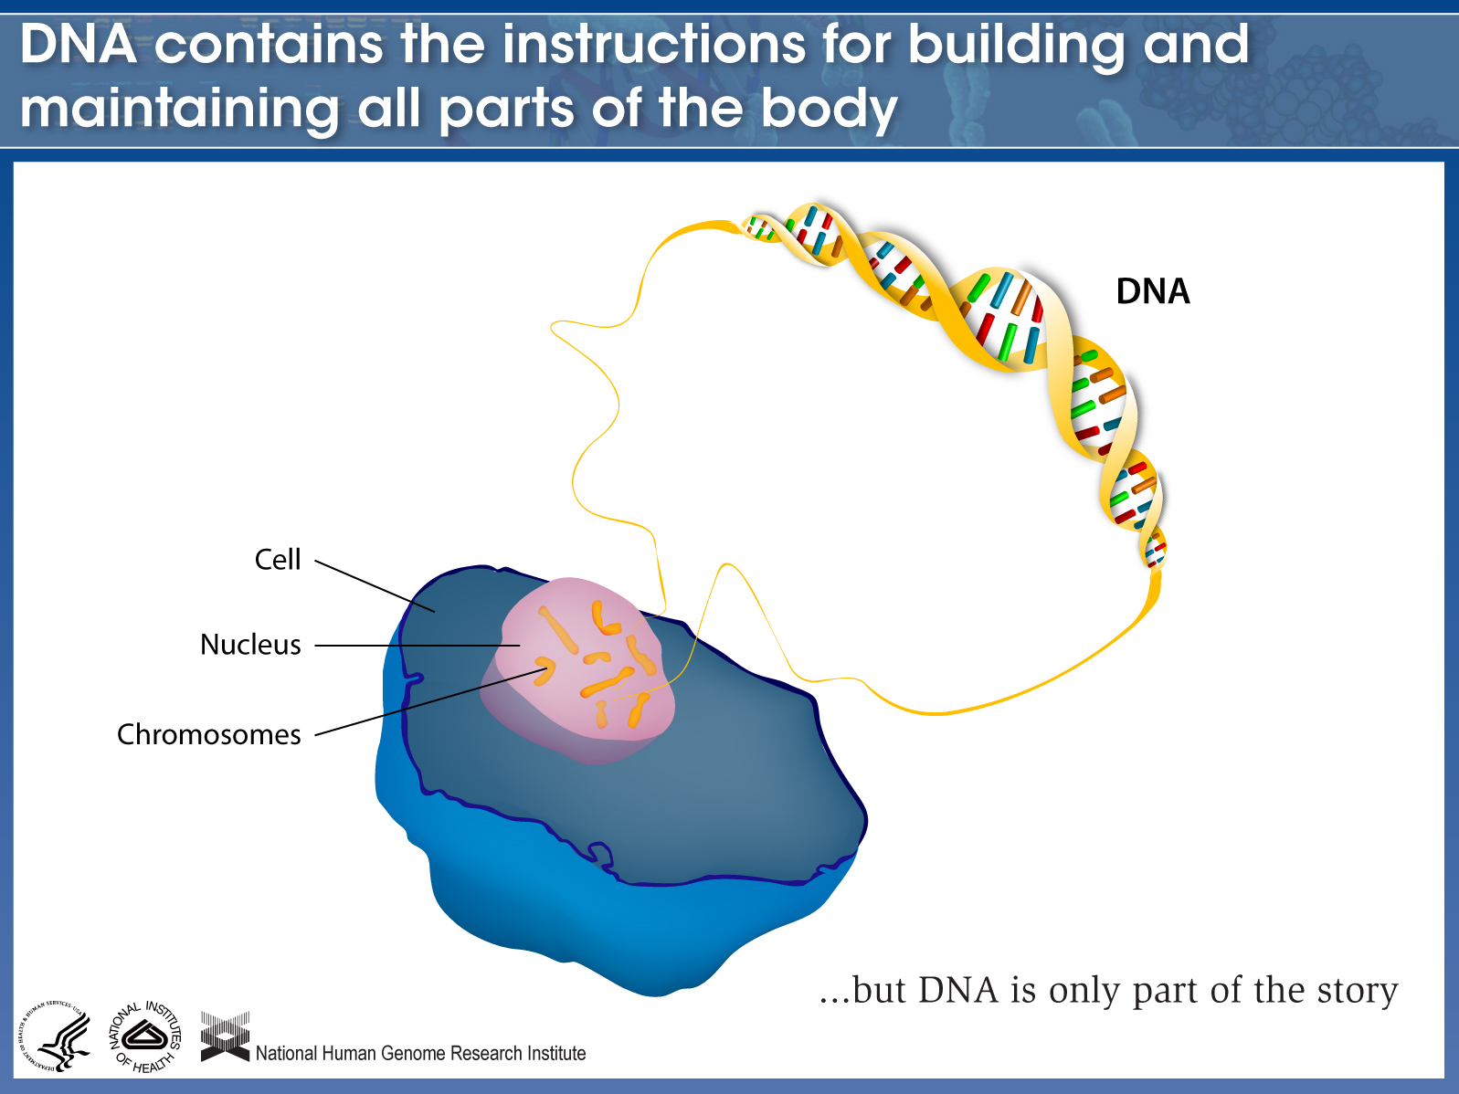

Slide 43
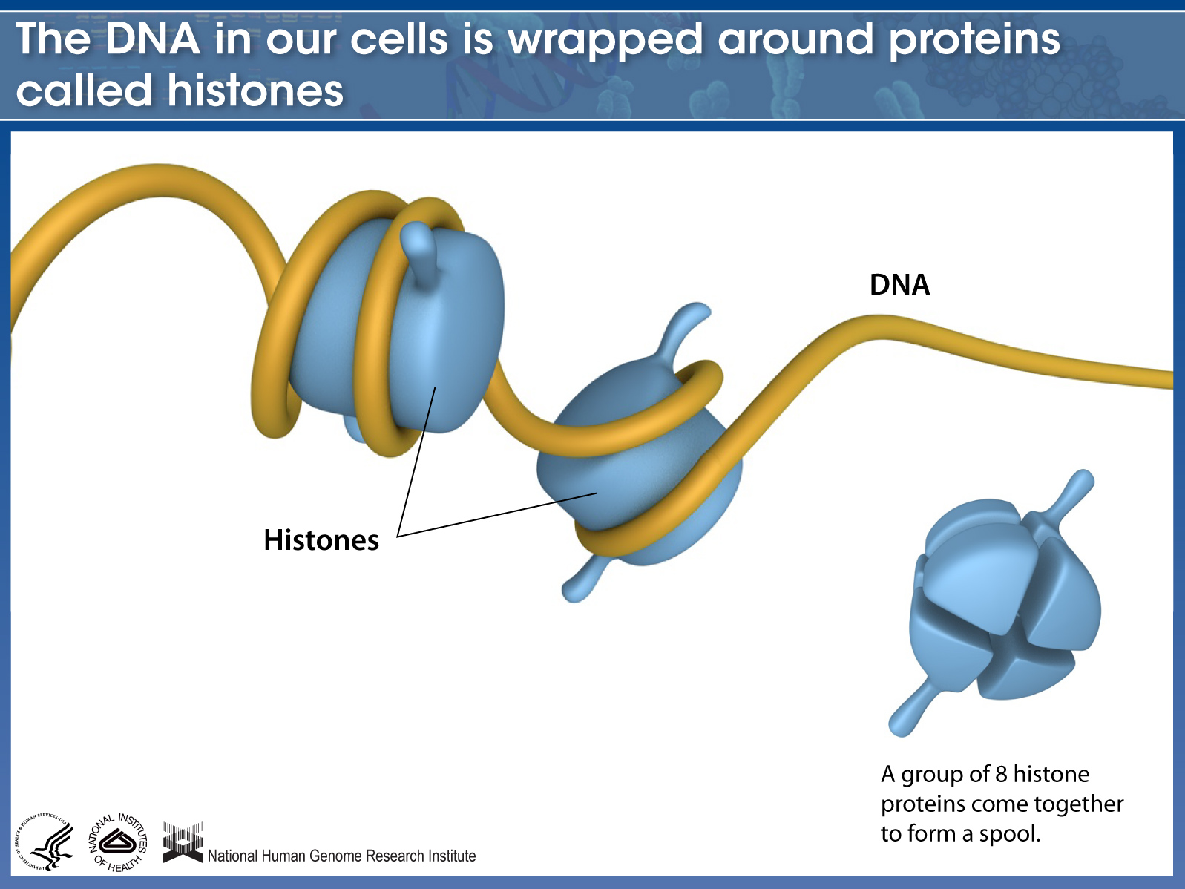
Notes:
By mass, chromosomes are made up of about 50% DNA and 50% protein.

Slide 44
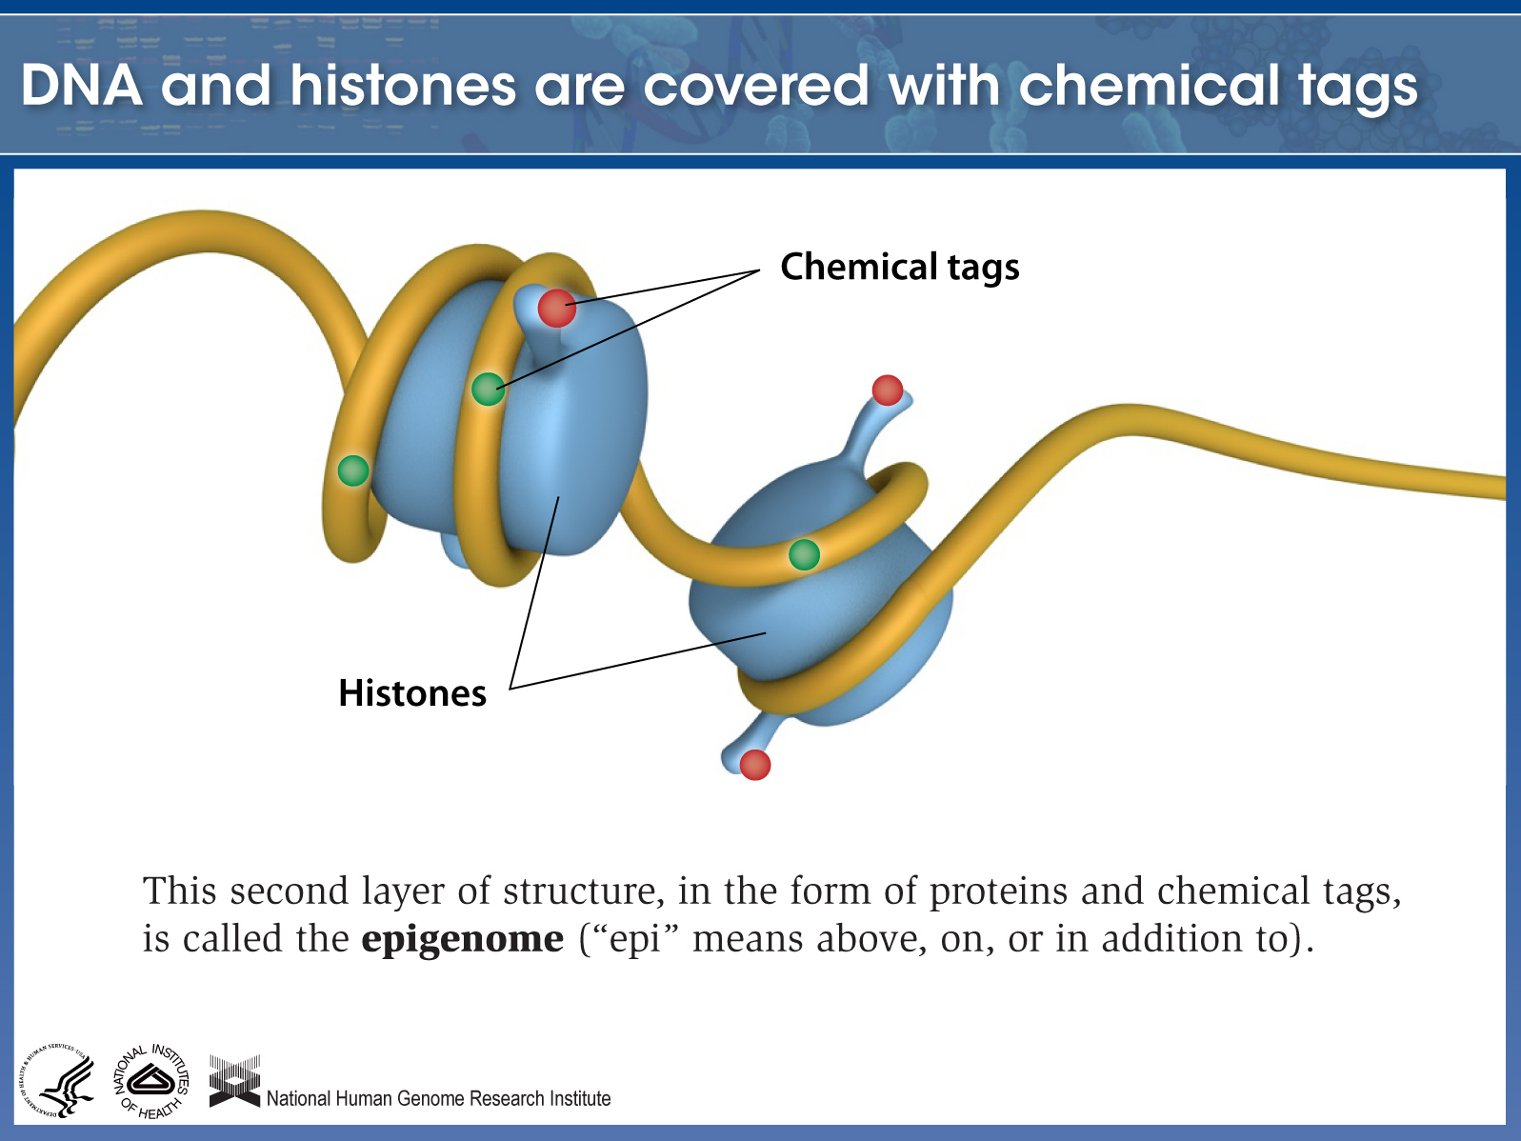

Slide 45


Slide 46


Slide 47


Slide 48


Slide 49


Slide 50


Slide 51


Slide 52


Slide 53


Slide 54


Slide 55


Slide 56



Slide 57
Epigenetic therapy
Histones can be modified by a number of ways like acetylation, methylation and phosphorylation.
Acetylation of histones which occurs at lysine residues and is catalysed by histone acetyltransferases (HATs), is associated with activation of gene transcription.
Deacetylation of histones, catalysed by histone deacetylases (HDACs), is associated with silencing of gene transcription.
HDAC inhibitors increase histone acetylation = increase gene expression

Slide 58

Epigenetic therapy
DNA methylation which usually, but not always, depending on the position of the
methylation change relative to the position of the transcription start site, inhibits gene transcription.
Four DNA methyltransferases (DNMTs) named DNMT1, DNMT2, DNMT3A DNMT3B have been found to be associated with the human genome
DNMT inhibitors
Reduce DNA methylation = activation of silent genes

Slide 59


Slide 60


Slide 61
Epigenetic therapy
Epigenetic therapy: the pharmacological application of epigenetics.
Epigenetic therapy, the use of drugs to correct epigenetic defects, is a new and rapidly developing area of pharmacology. Epigenetic therapy is a potentially very useful form of therapy because epigenetic defects, when compared to genetic defects, are thought to be more easily reversible with pharmacological intervention. In addition to holding promise as therapeutic agents, epigenetic drugs may also be able to prevent disease.
However, epigenetic therapy has its limitations, such as the fact that both DNMT as well as HDAC inhibitors may activate oncogenes due to lack of specificity, resulting in accelerated tumour progression.

Slide 62


Slide 63



Slide 64


Slide 65


Slide 66


Slide 67


Slide 68


Slide 69


Slide 70


Slide 71


Slide 72


Slide 73


Slide 74


Metagenomics

Slide 75


“DNA is like a computer program but far, far more advanced than any software ever created.”
― Bill Gates, The Road Ahead
“Every time you understand something, religion becomes less likely. Only with the discovery of the double helix and the ensuing genetic revolution have we had grounds for thinking that the powers held traditionally to be the exclusive property of the gods might one day be ours. . . .”
― James D. Watson

